Slide 1


Slide 2
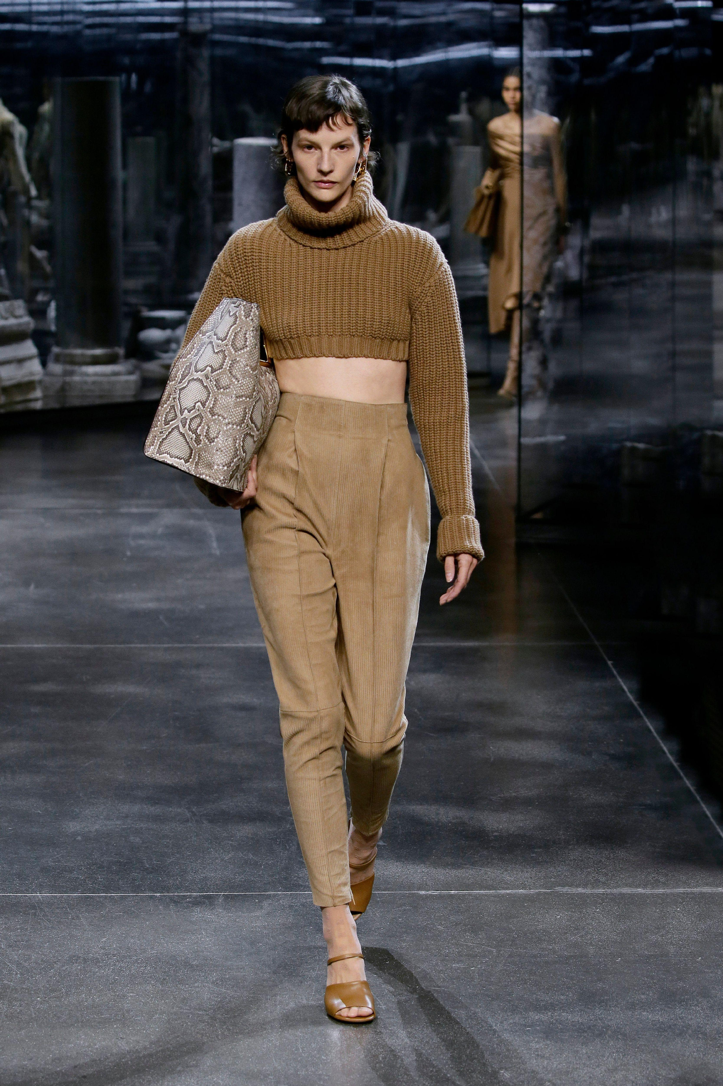
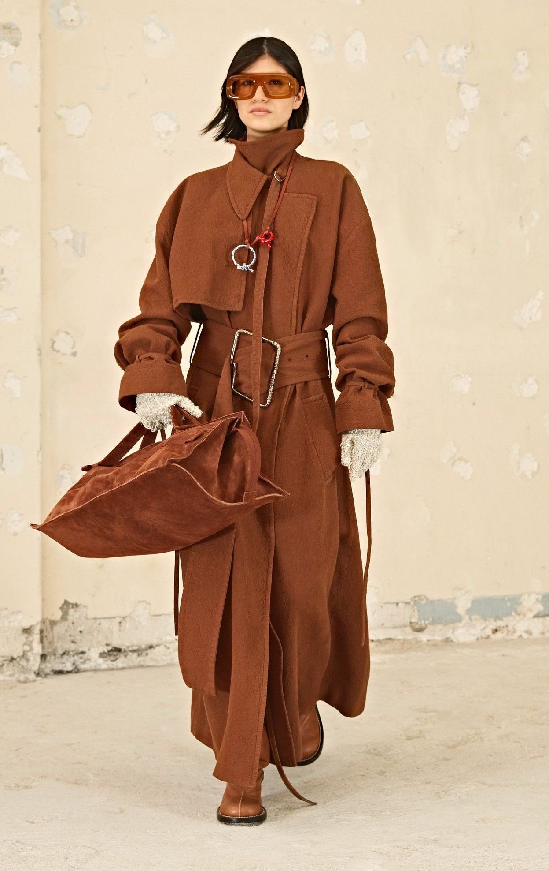
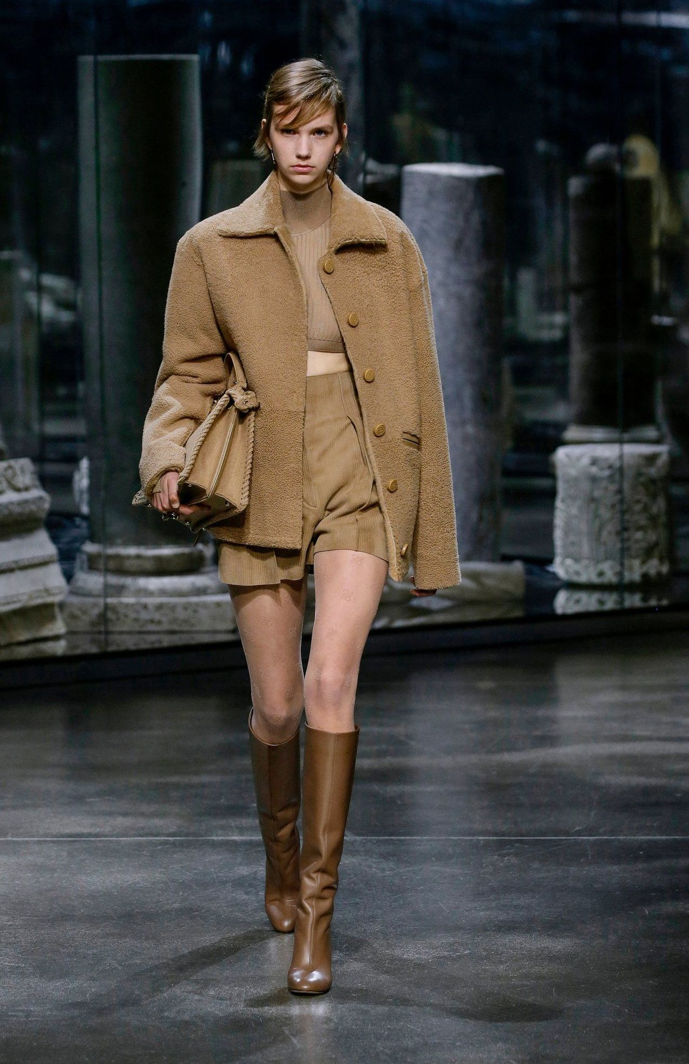
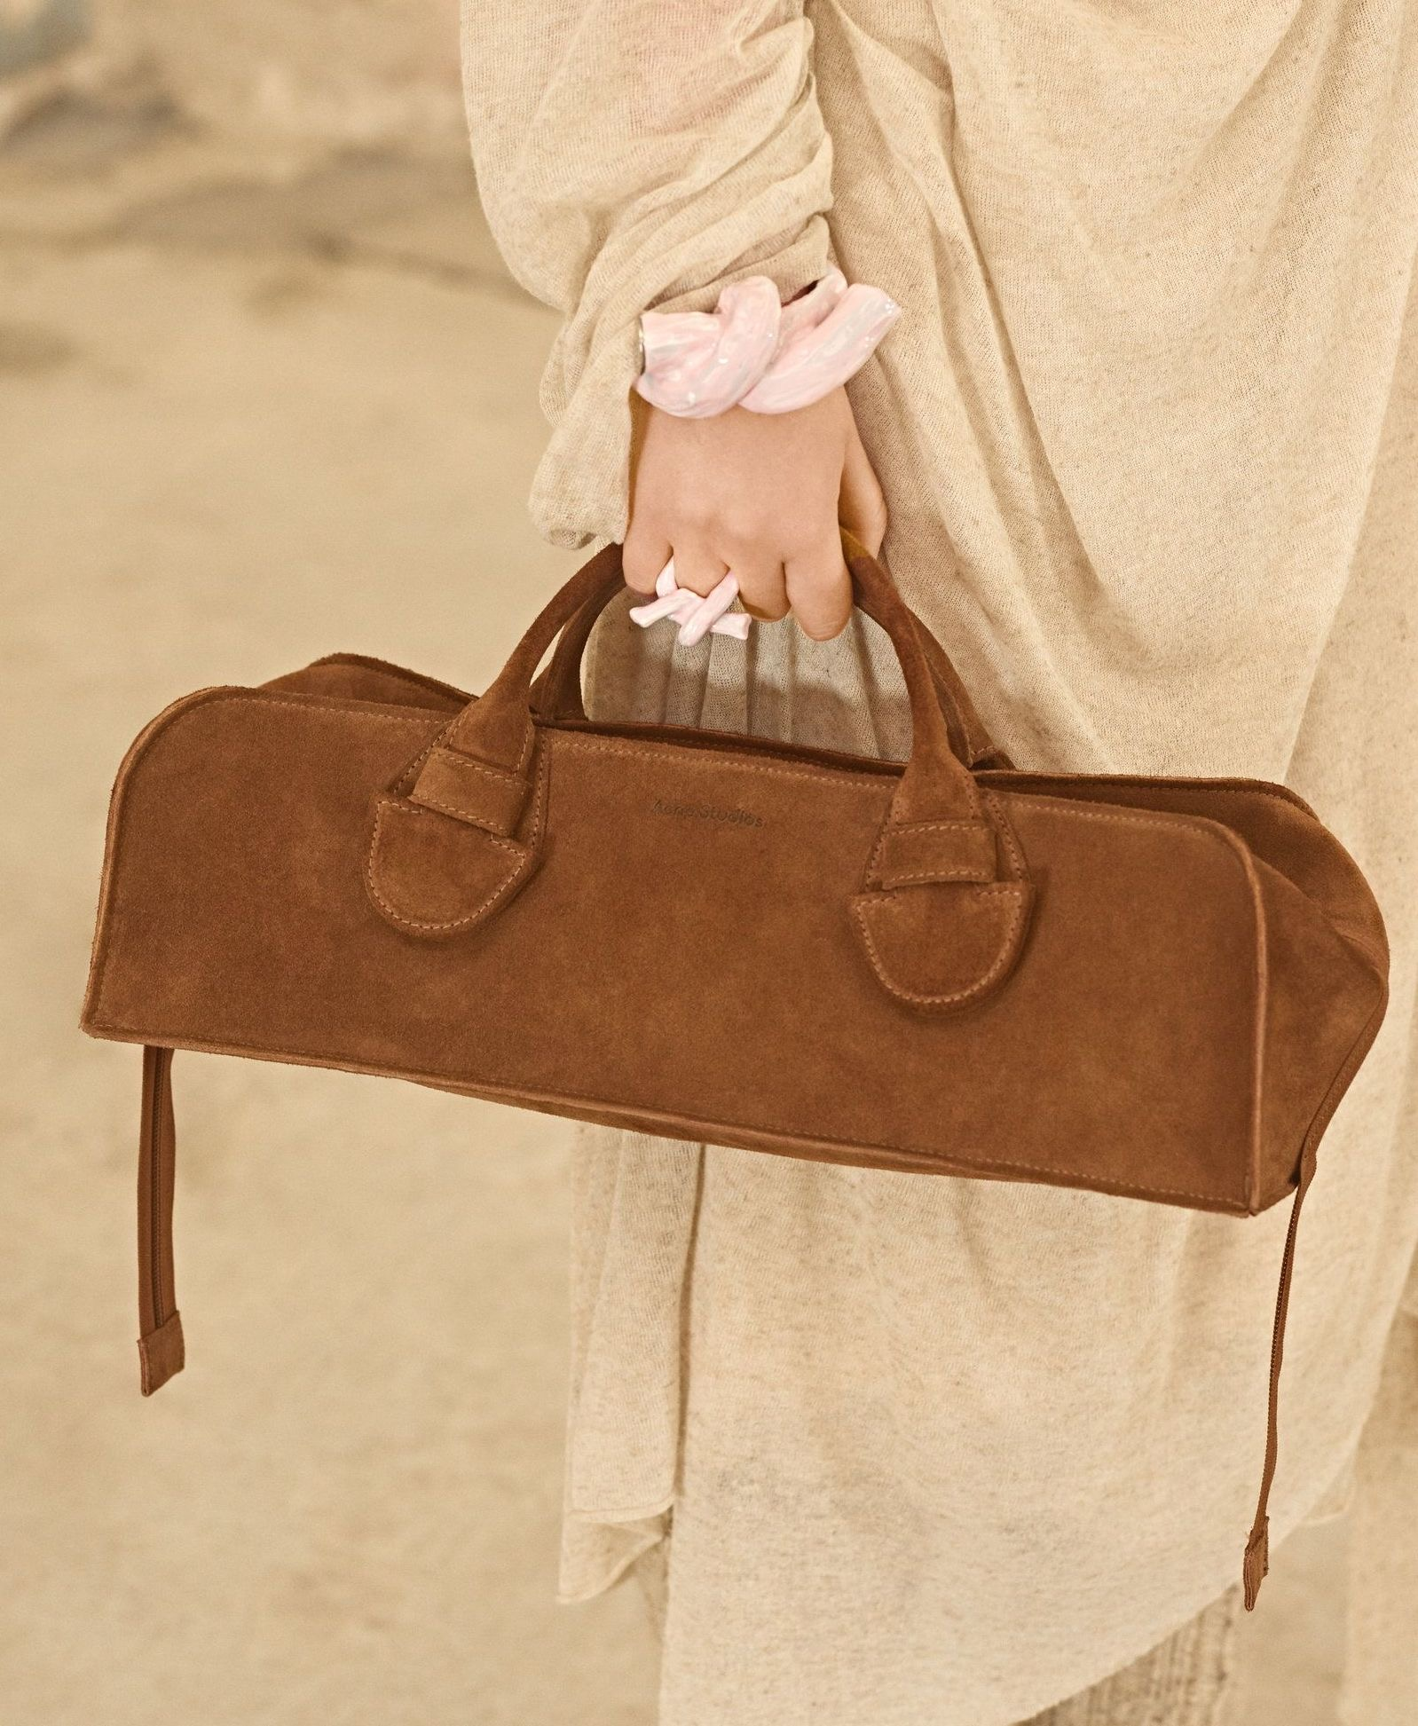
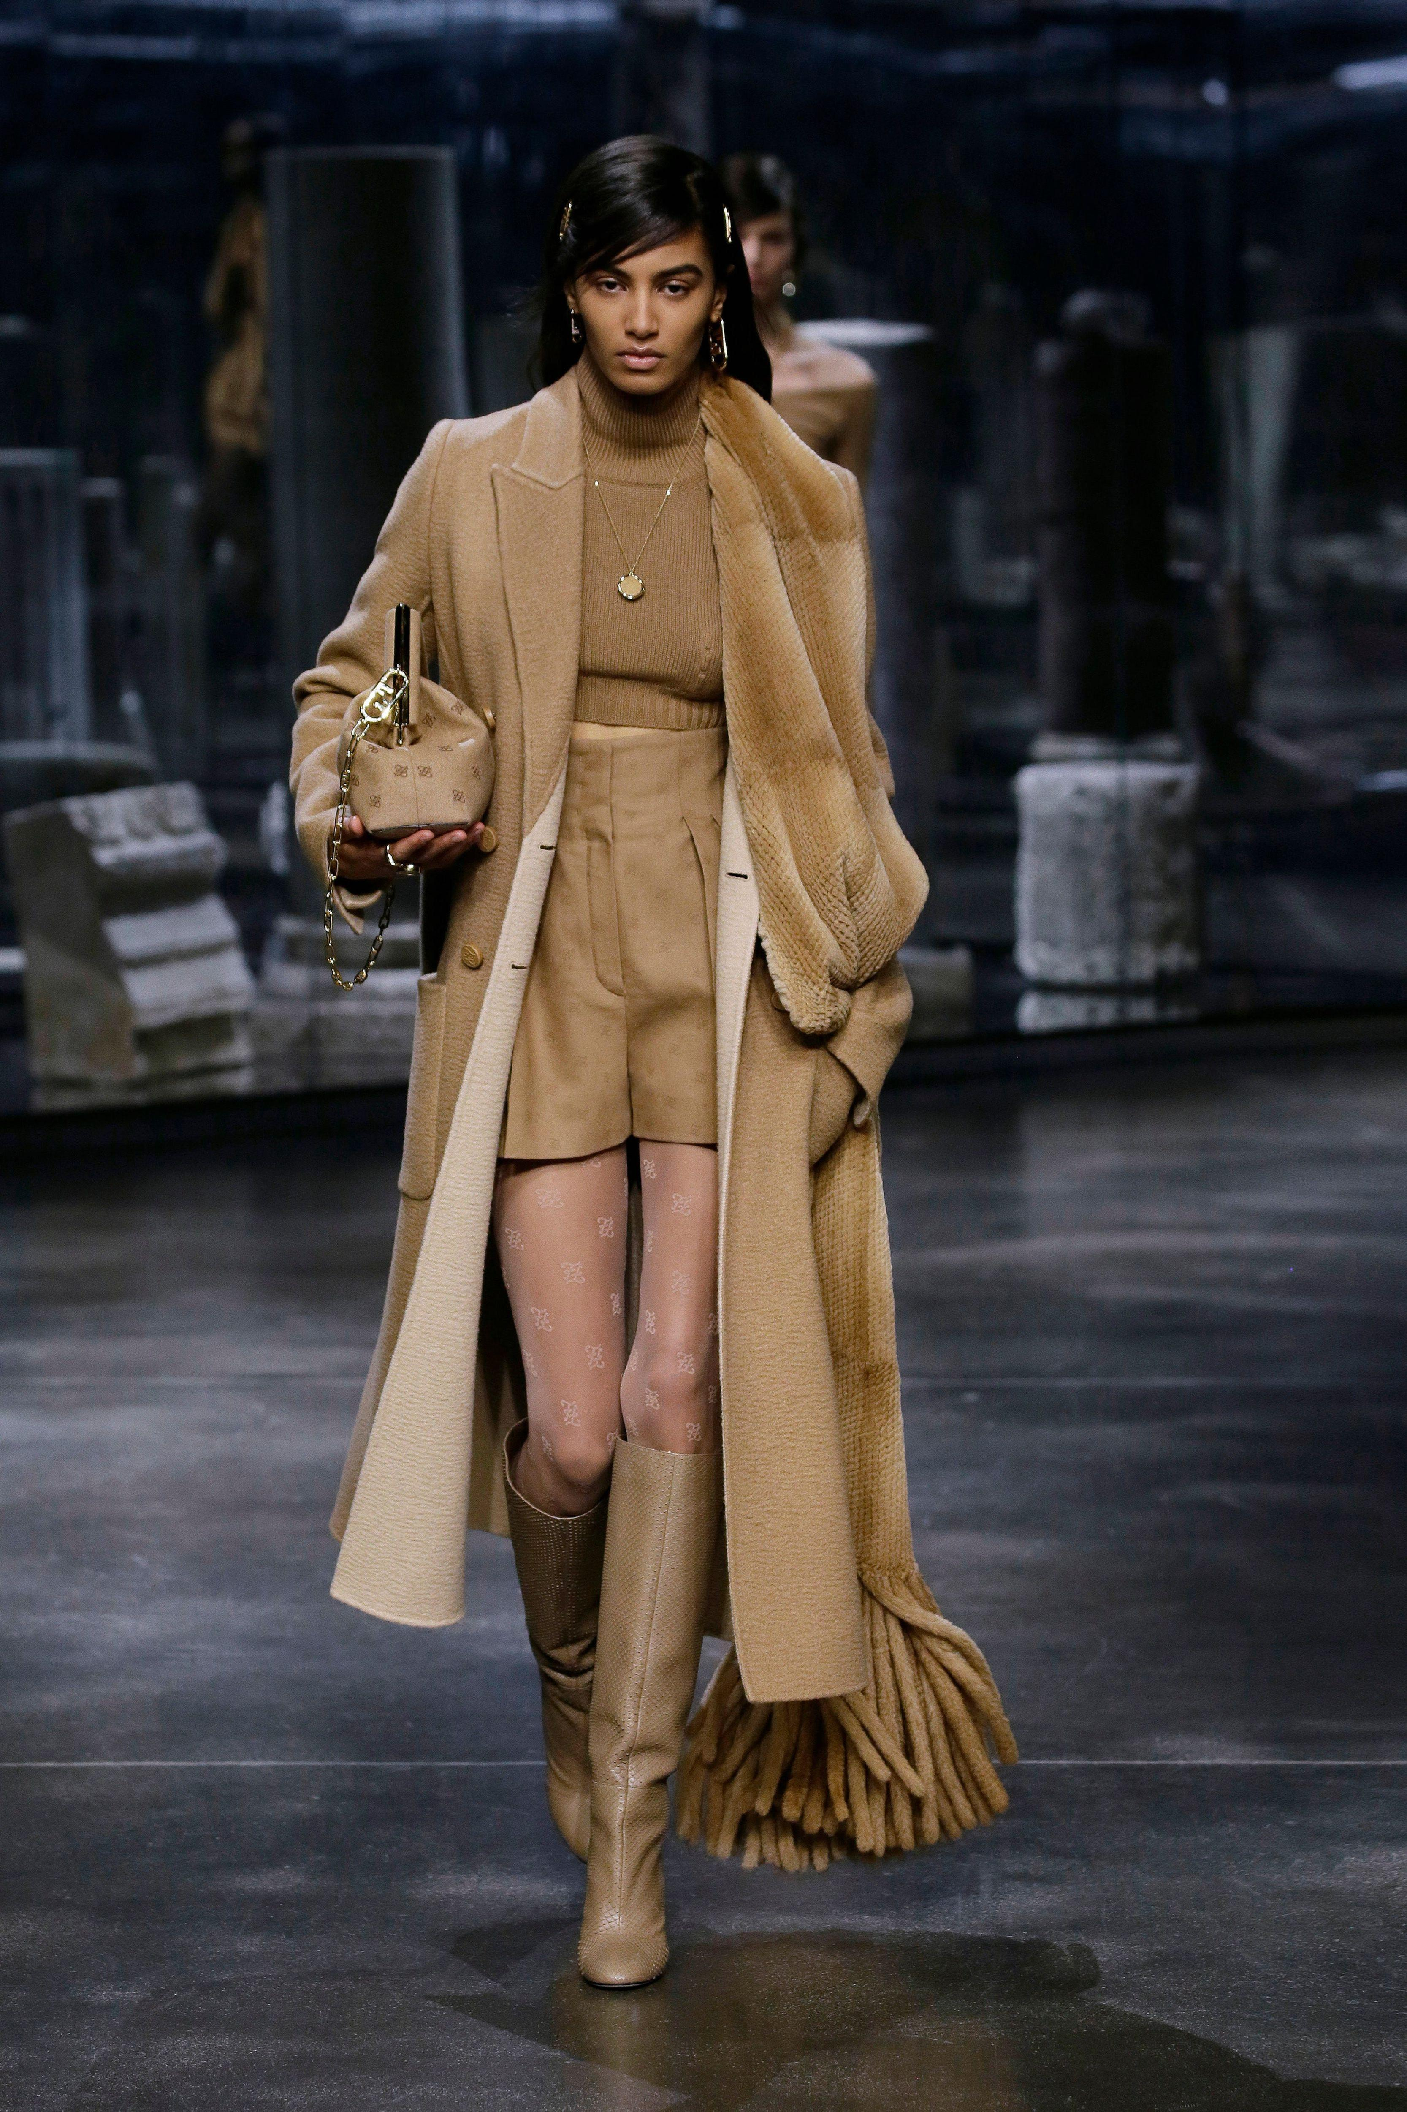
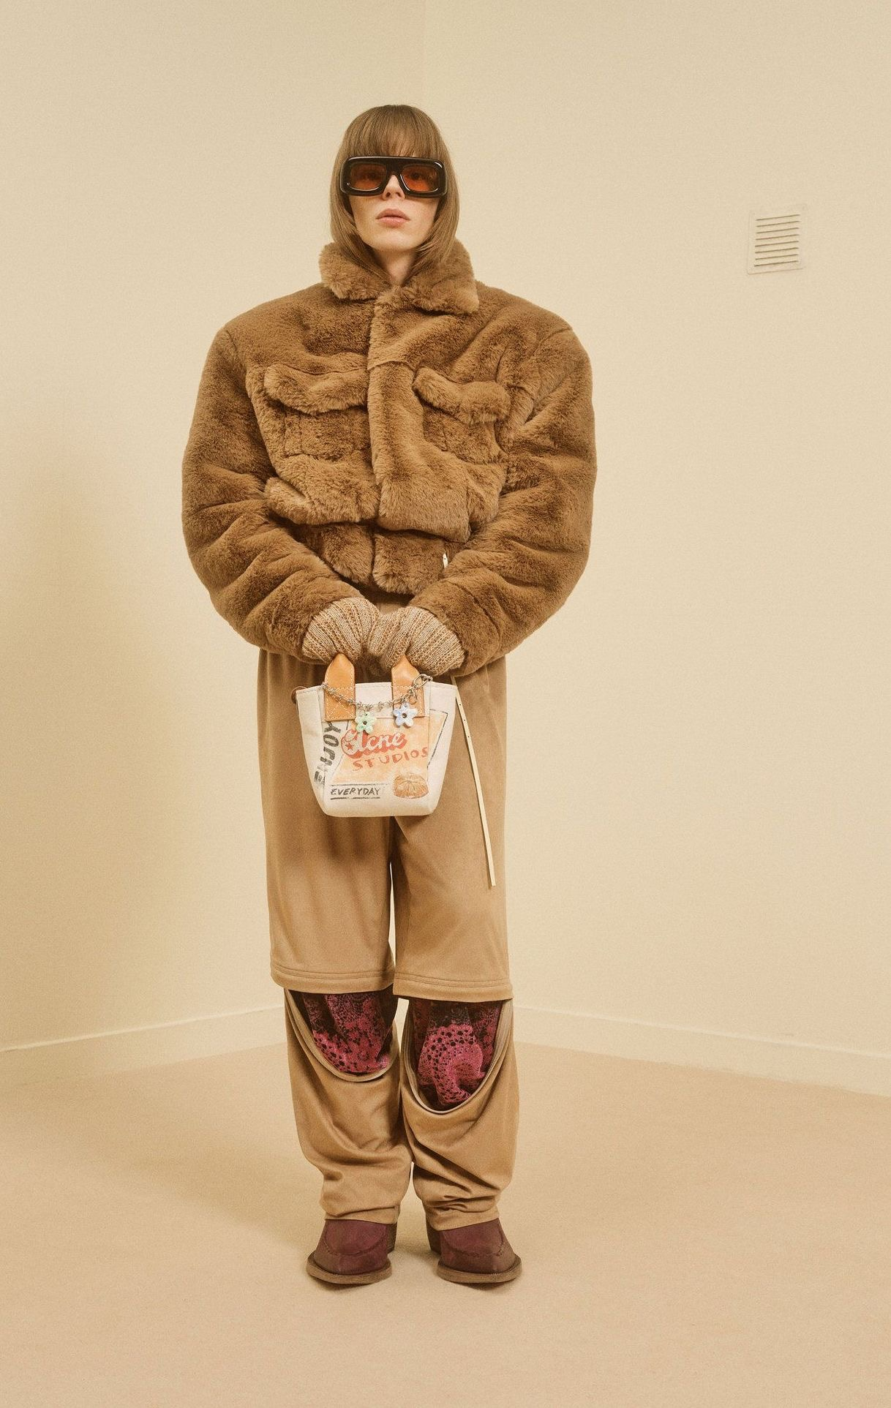
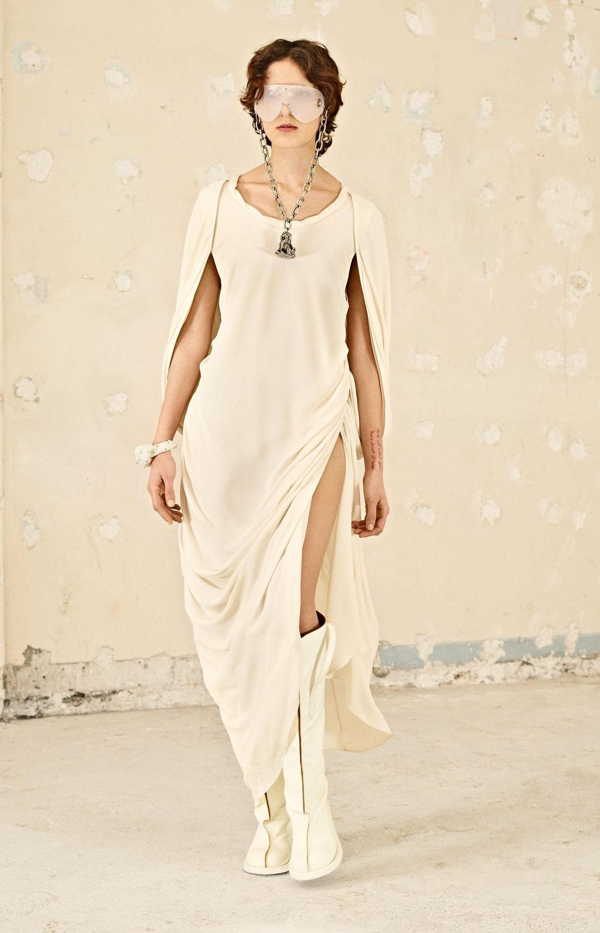
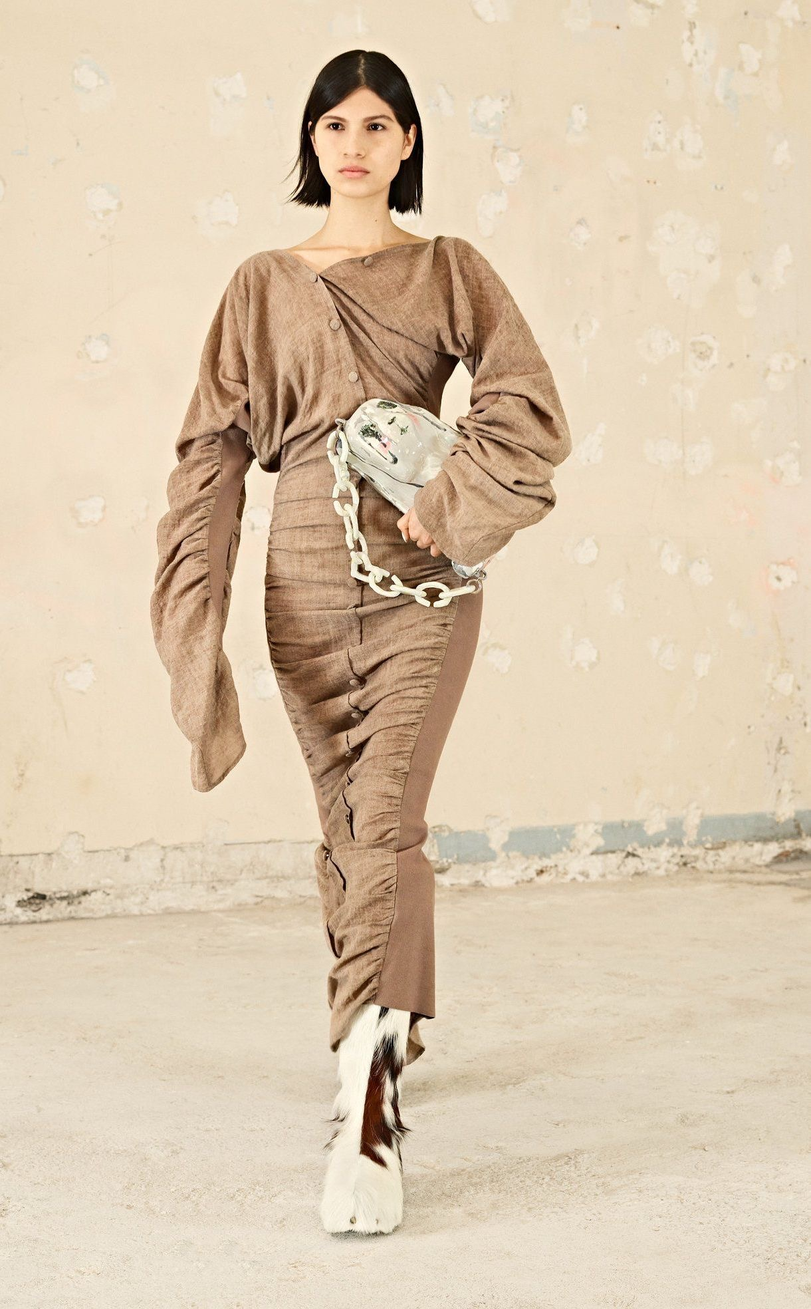
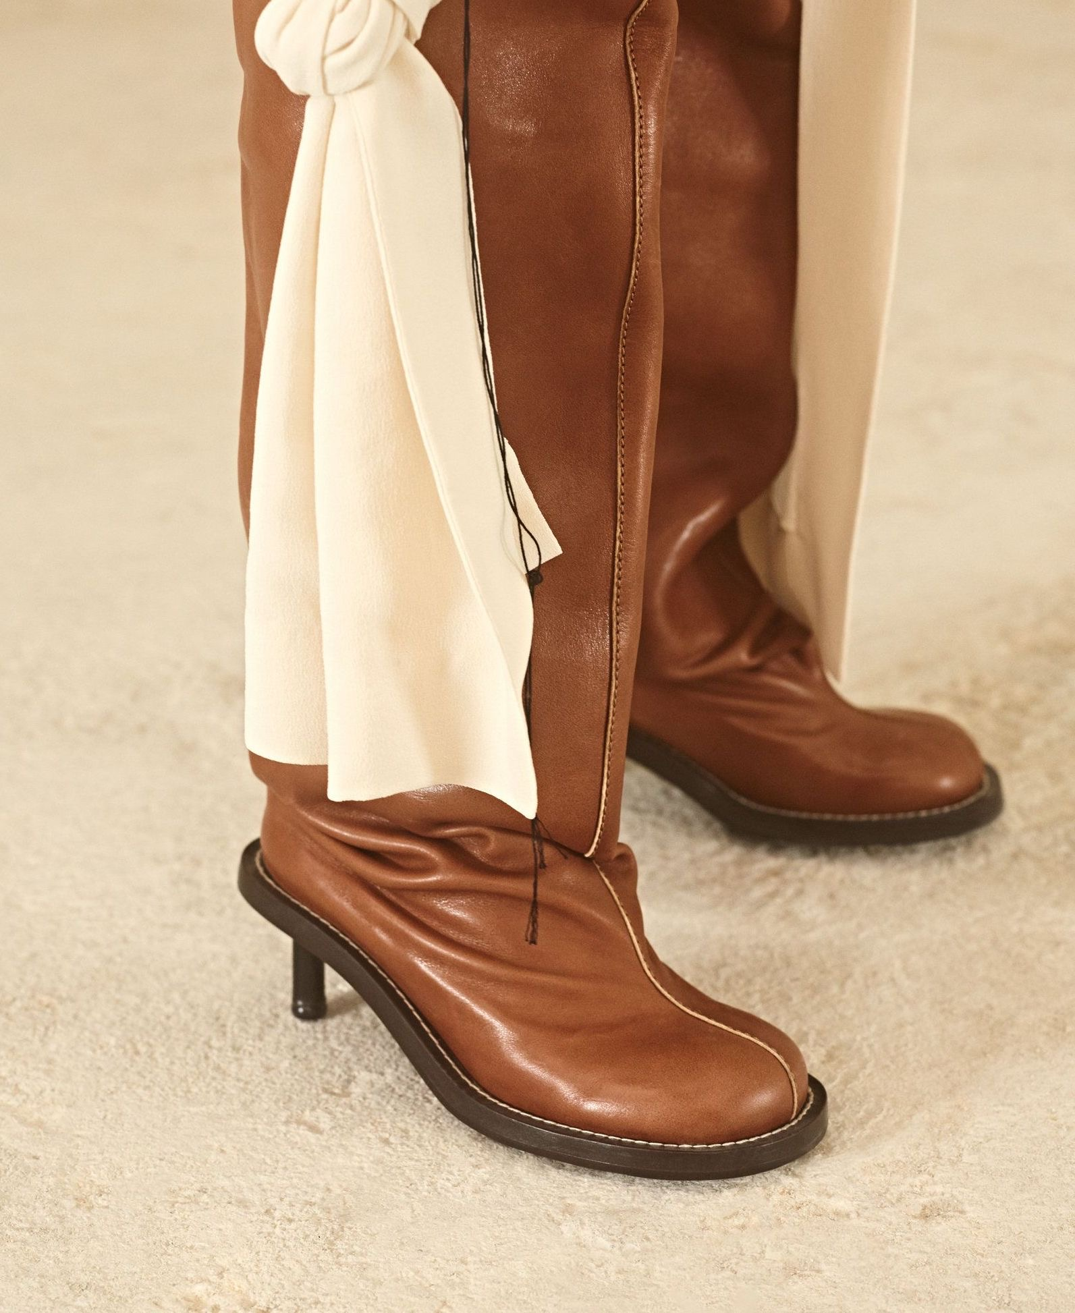
艾 沐 妮 美 学 分 享
主讲：喻阳
2021-5-27
Notes:
今天是一场时尚美学分享，有三个内容，色彩的搭配，身形，风格

Slide 3

Why：我们为什么要买衣服？
遮身蔽体
适合得体
得到认可
借由衣服变美，借由变美 得到自信
Notes:
我们给别人的第一印像，只要七秒.

Slide 4
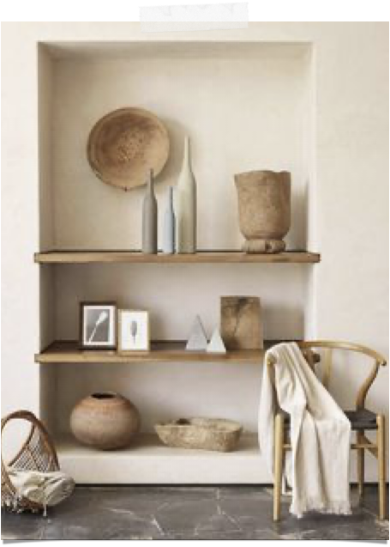
一件衣服怎样才能称得上
“合适”

Slide 5
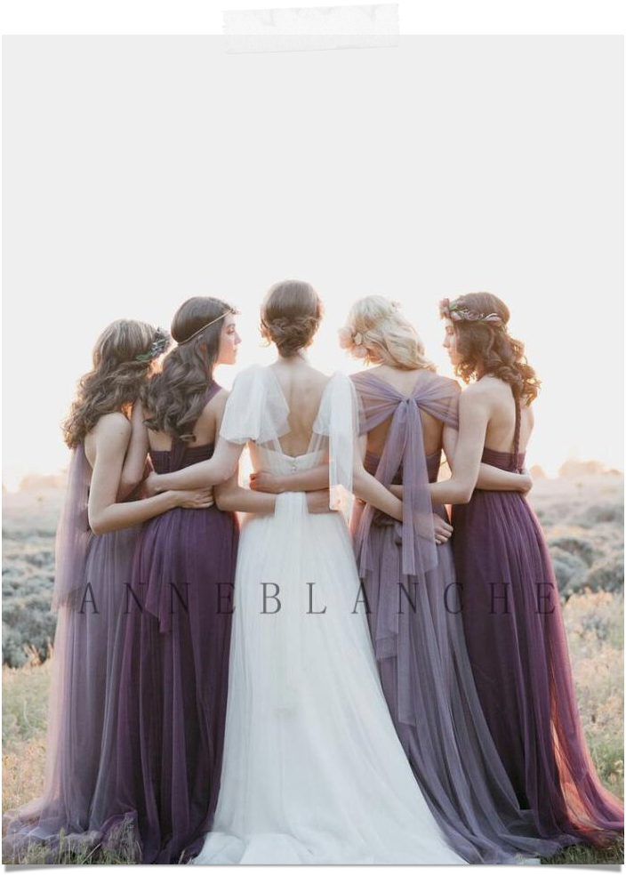
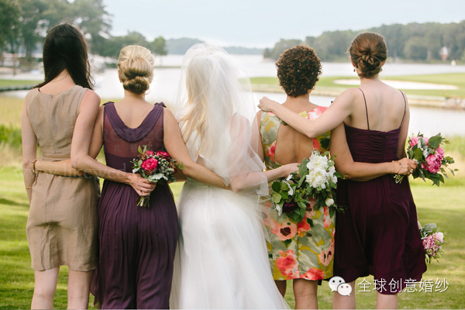

Slide 6
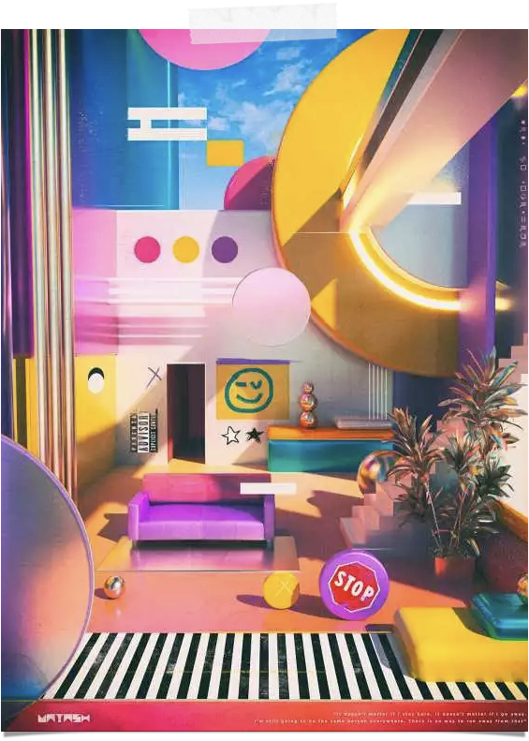
色彩
风格
场合
搭配
身型

Slide 7

色彩

Slide 8
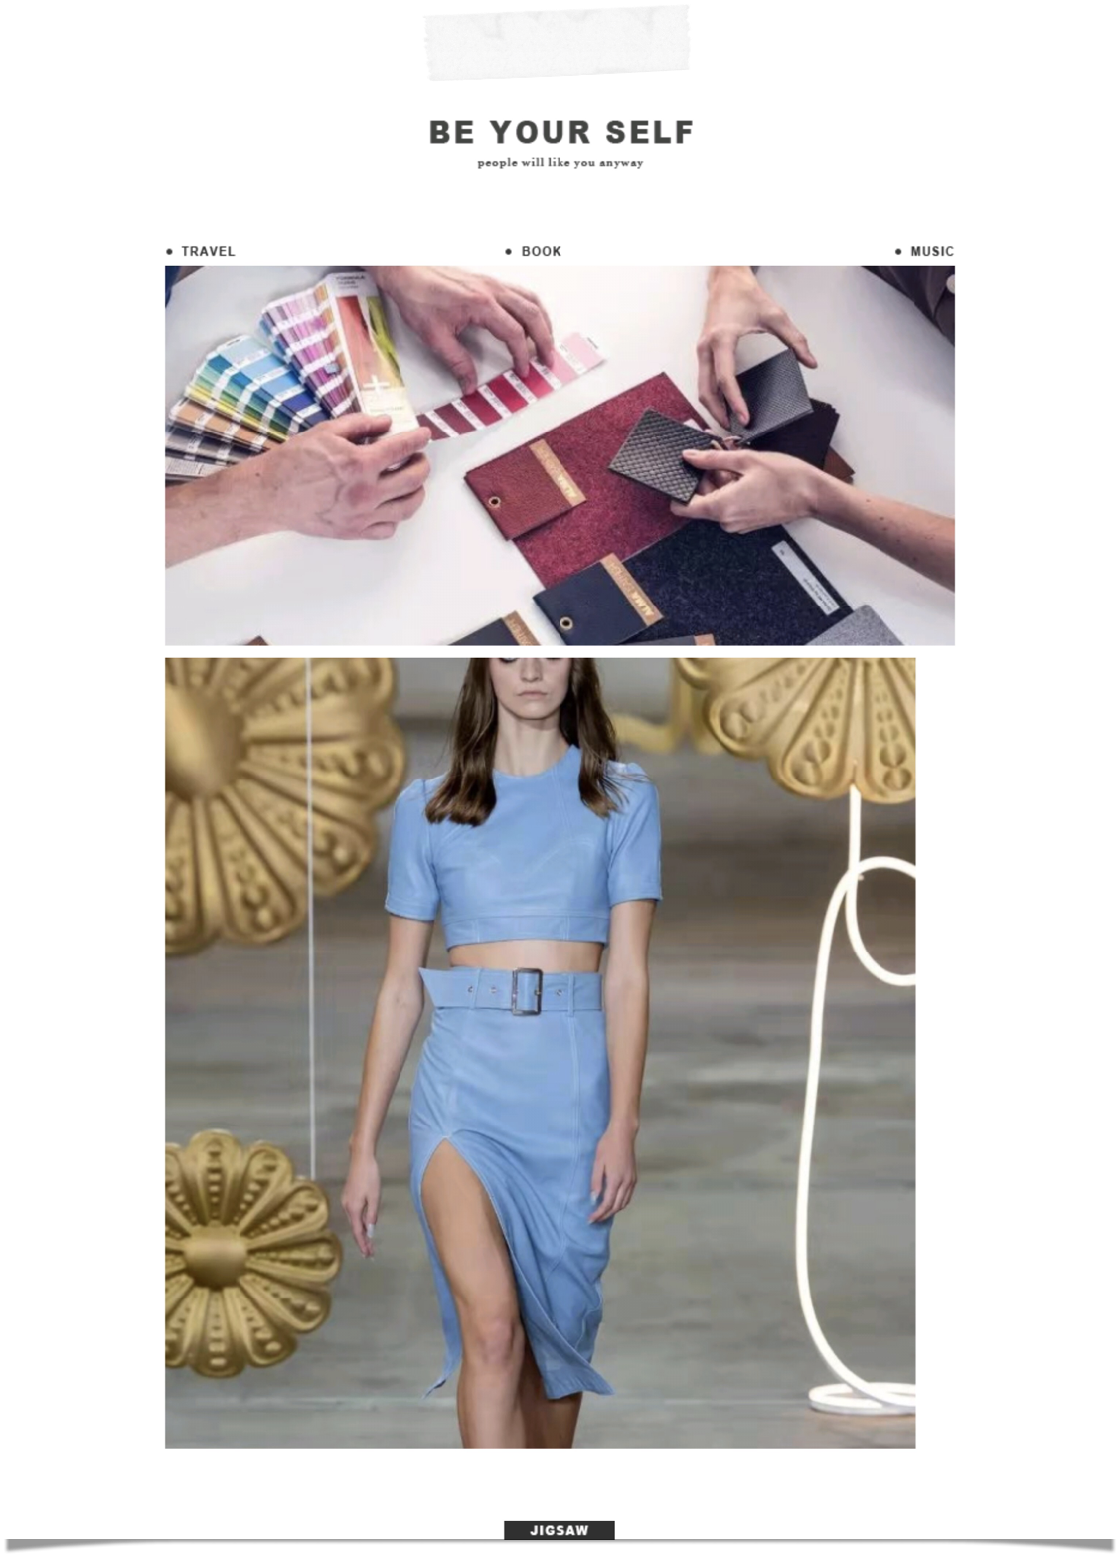
色彩两大分类
服装色彩
人体色彩

Slide 9
一、无彩色&基础色&有彩色

Slide 10
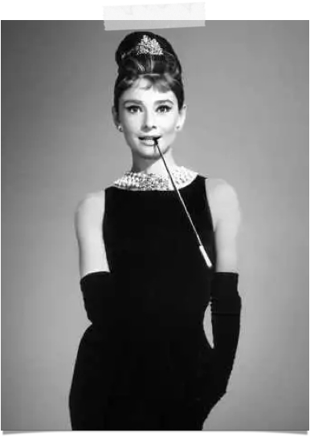
无彩色
BLACK 黑

Slide 11
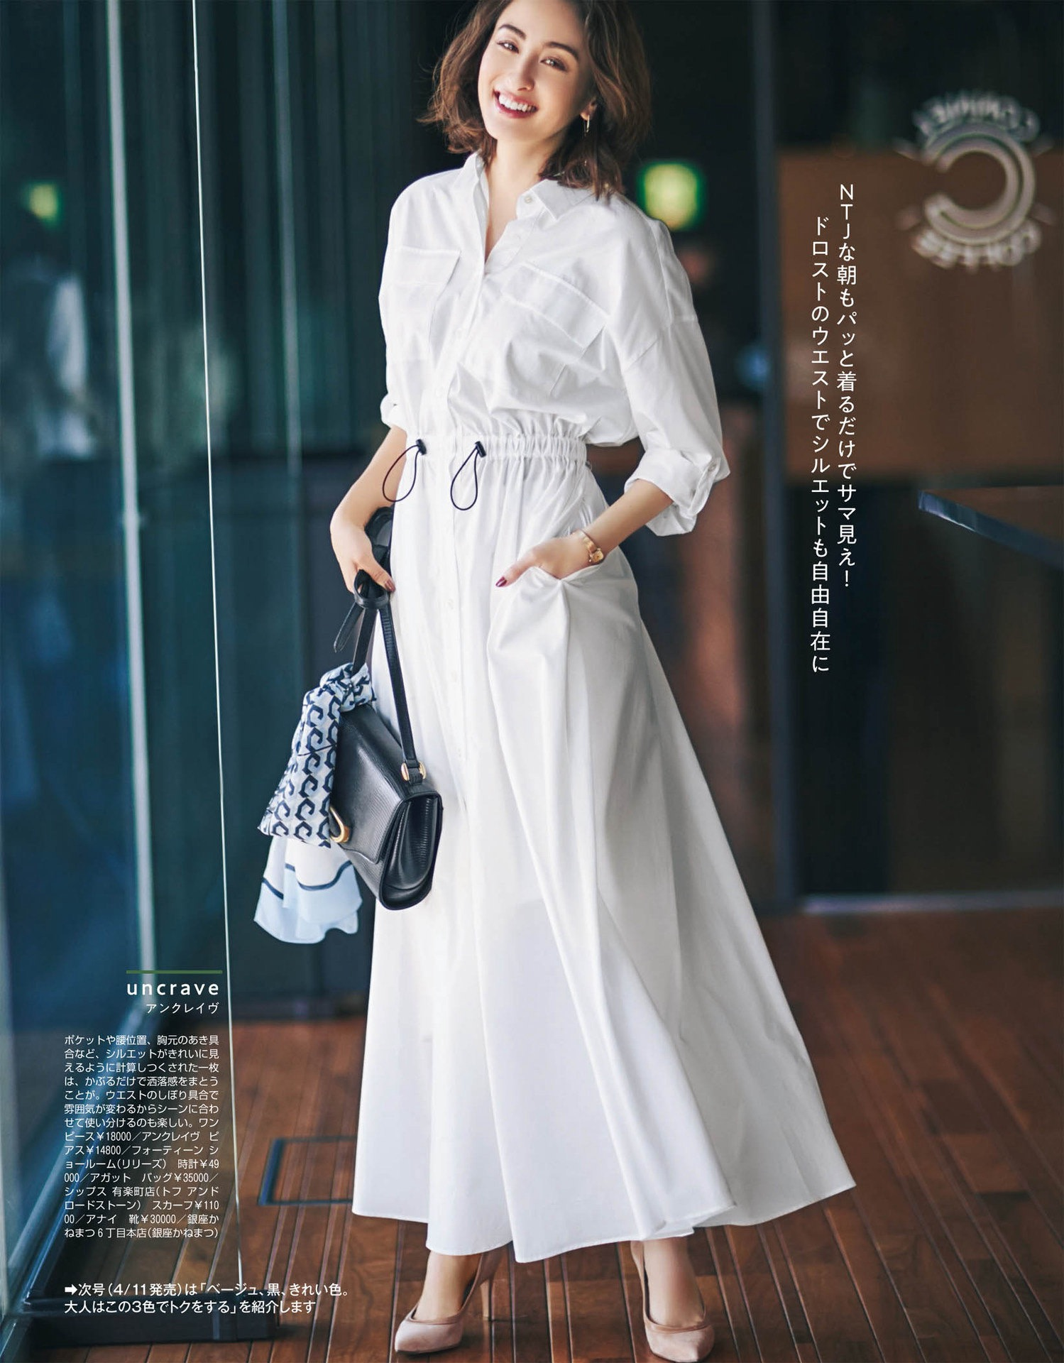
WHITE 白

Slide 12
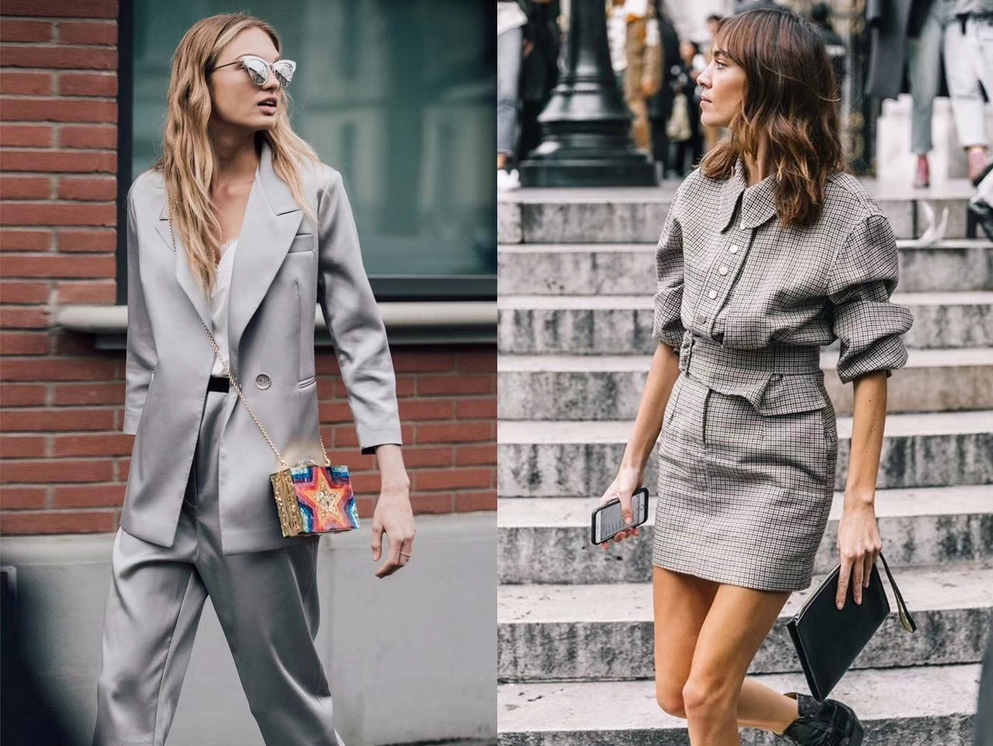
GREY 灰

Slide 13
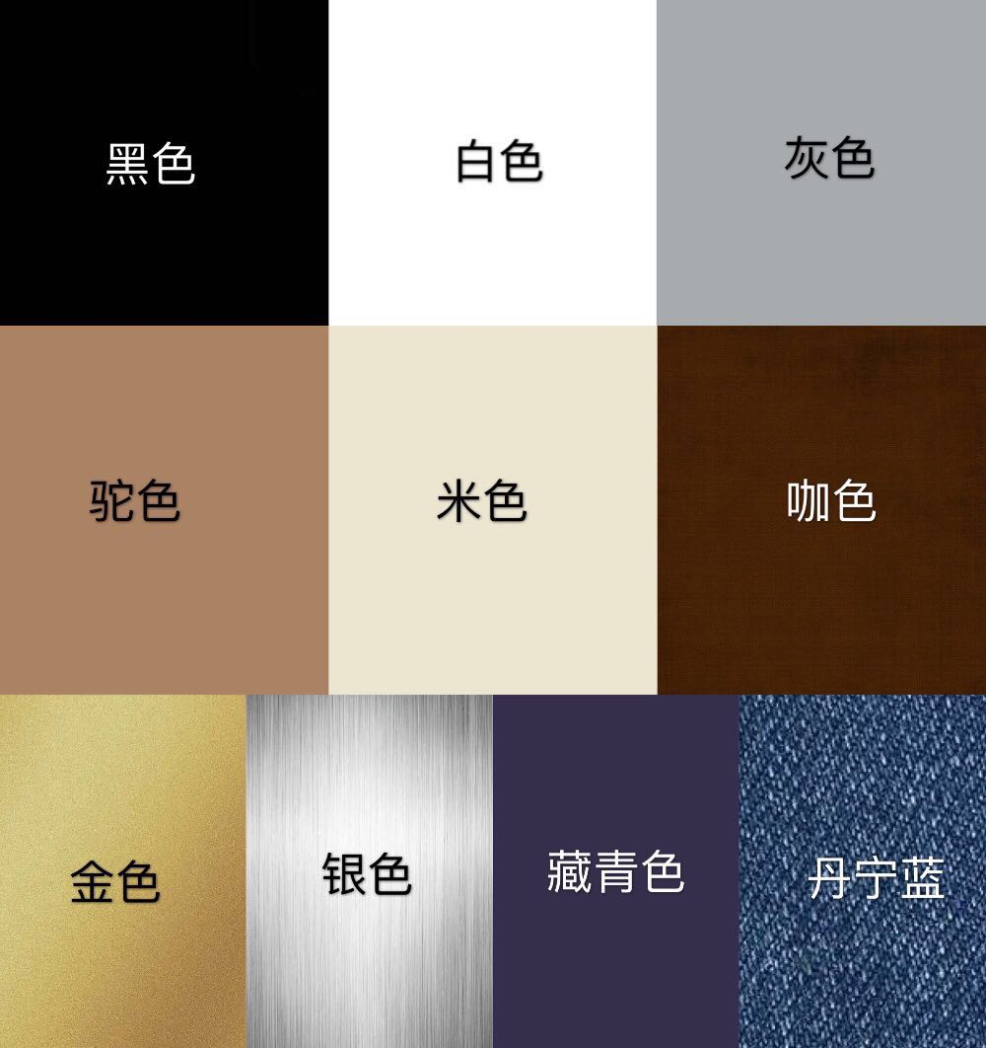
基础色
Notes:
另外，除去有彩色，在色彩美学里还有一类叫基础色，这个图片上的所有的颜色，我们称之为基础色，基础色是最百搭的颜色。
有个快速的记忆口决：黑白灰、驼米咖、金银藏青丹宁（牛仔色）
那了解了所有的色彩后，这些色彩要如何搭配？

Slide 14
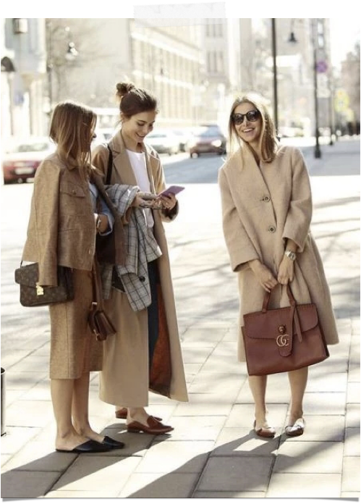
基础色
驼色

Slide 15
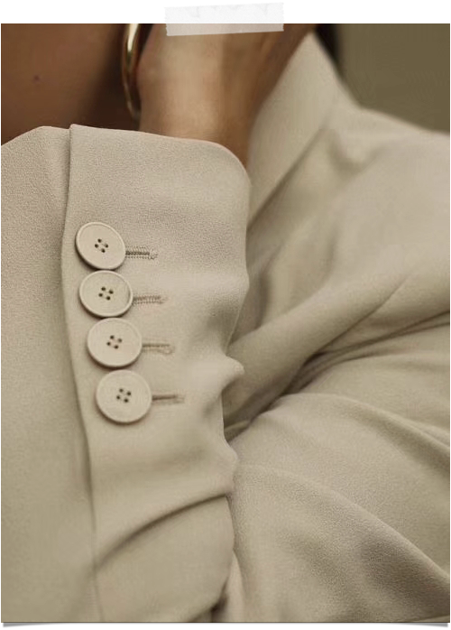
基础色
米色

Slide 16
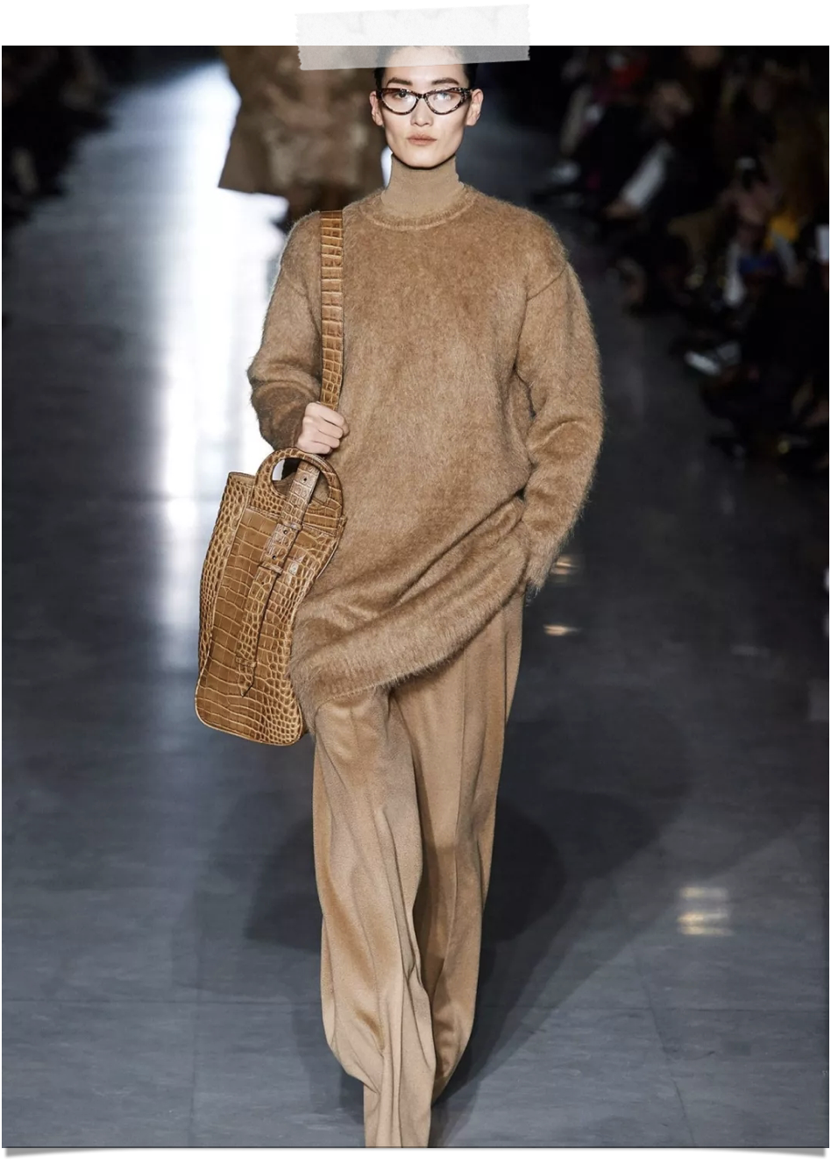
基础色
咖色

Slide 17
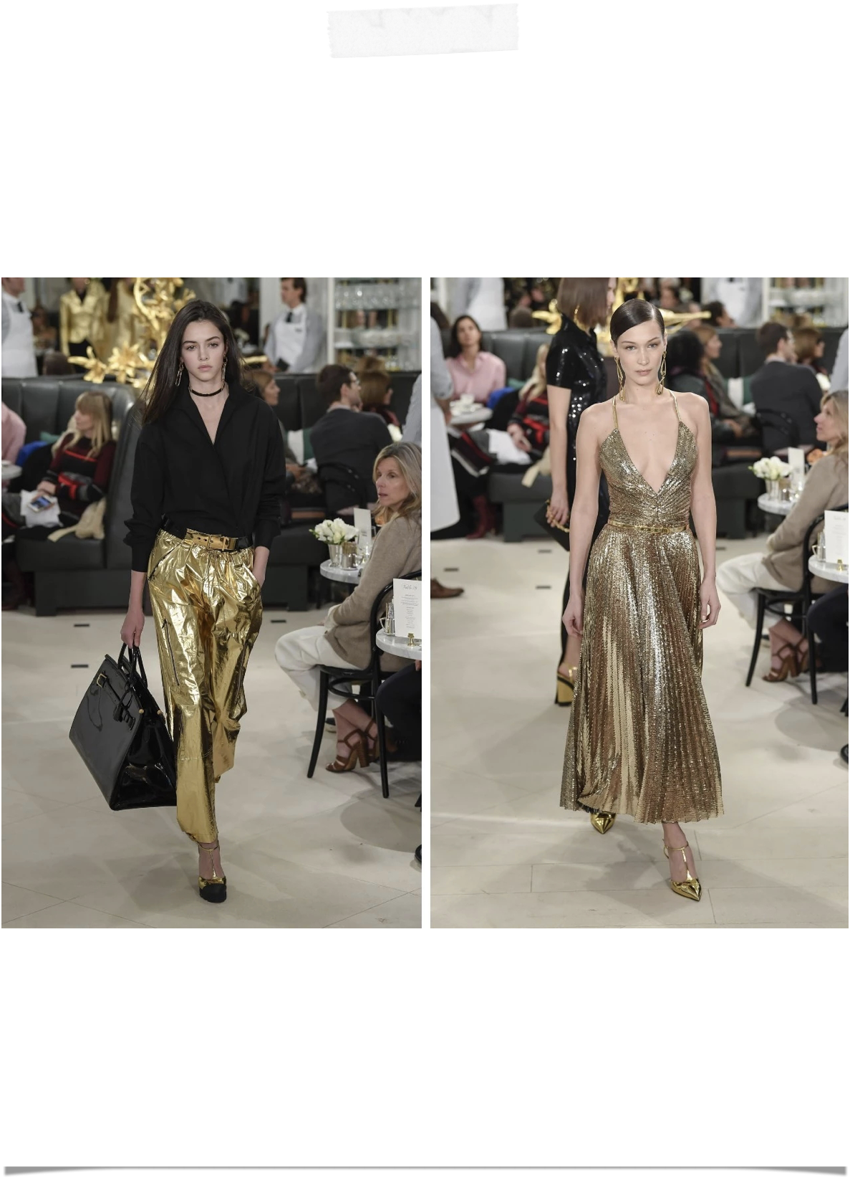
基础色
金色

Slide 18
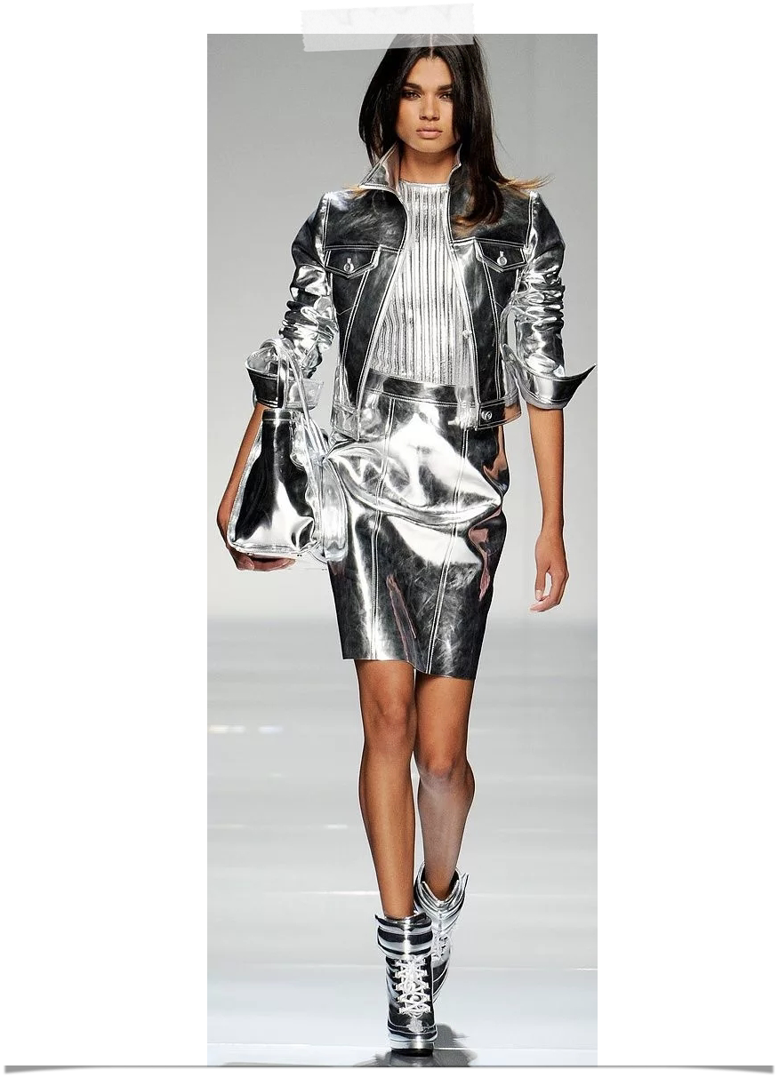
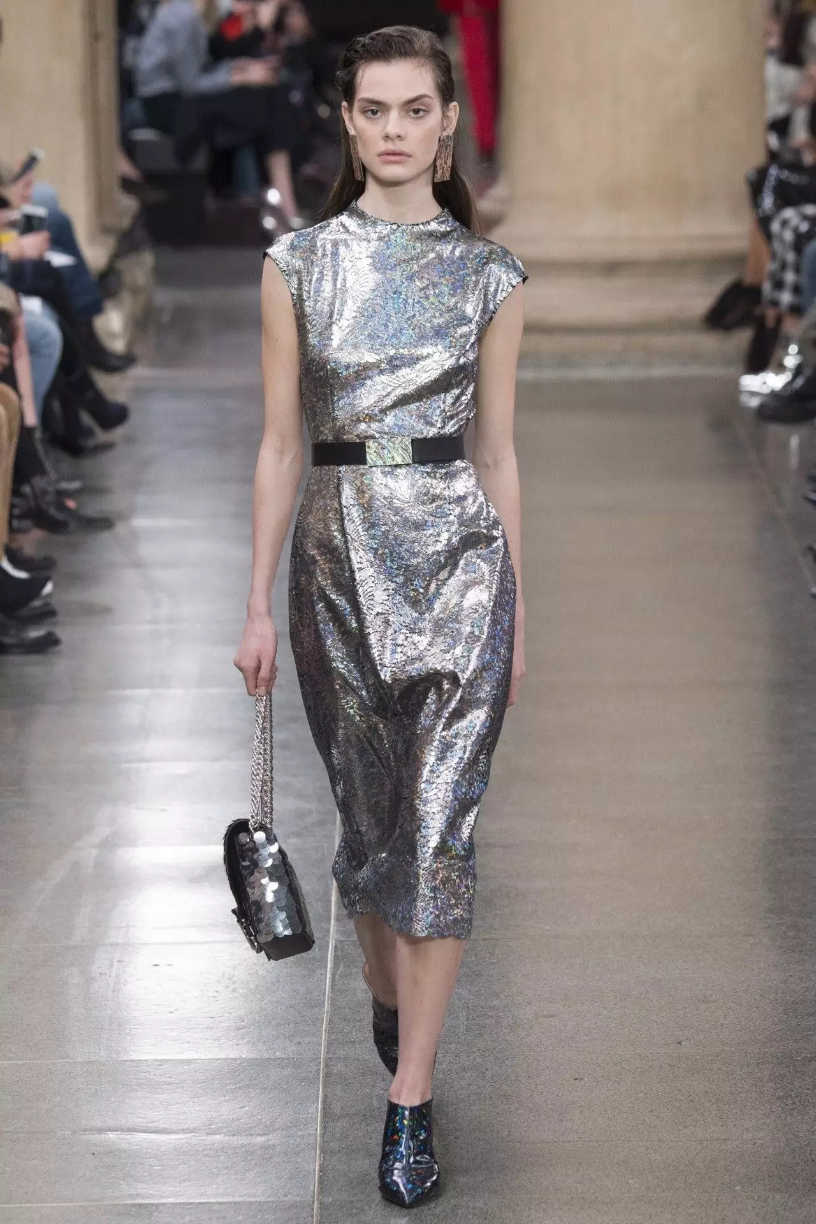
基础色
银色

Slide 19
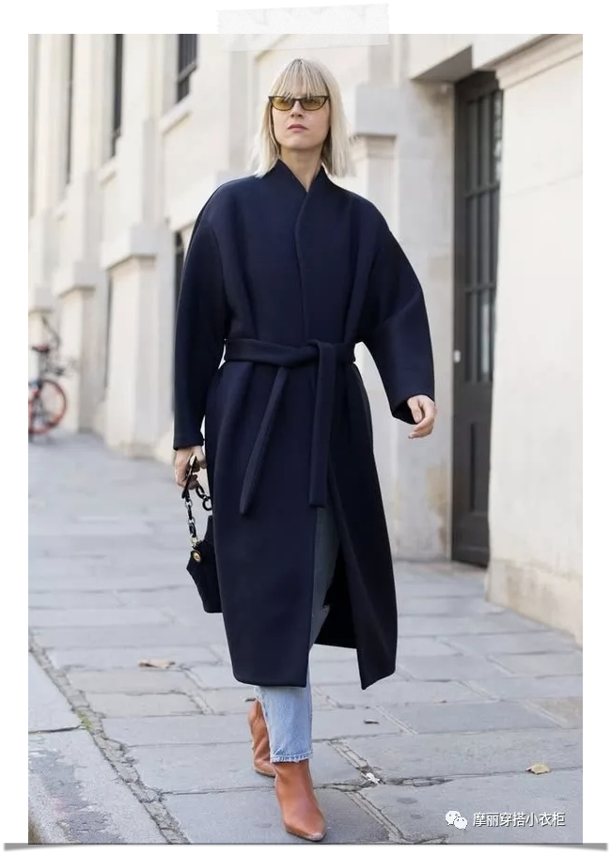
基础色
藏青
全球职场通用色

Slide 20
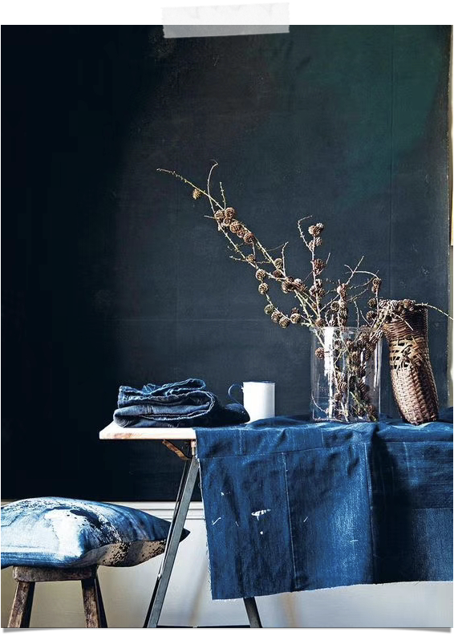
基础色
丹宁蓝

Slide 21
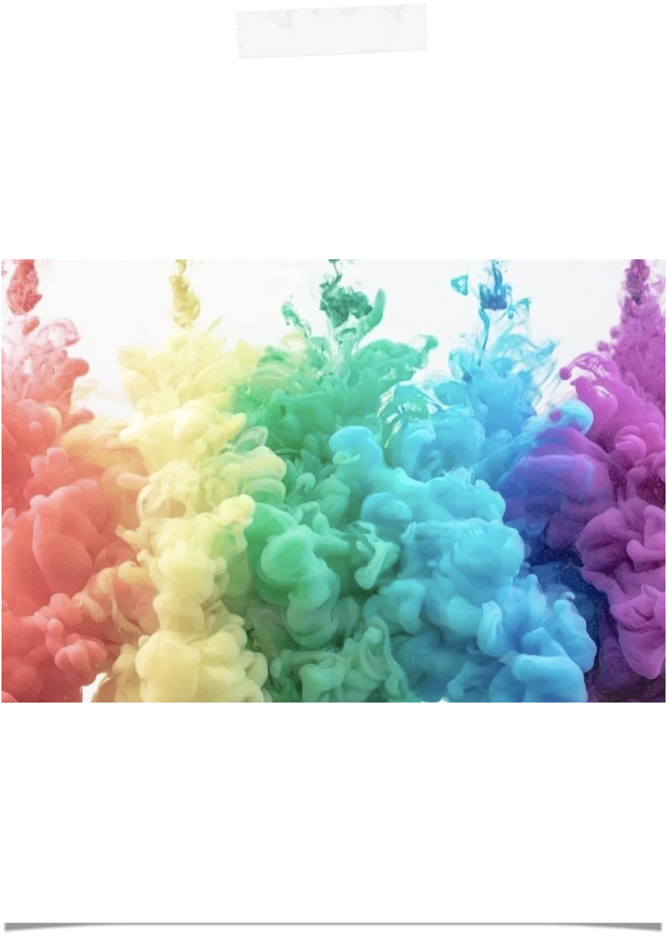
有彩色
红
橙
黄
绿
青
蓝
紫

Slide 22
二、三原色&二次色&三次色

Slide 23
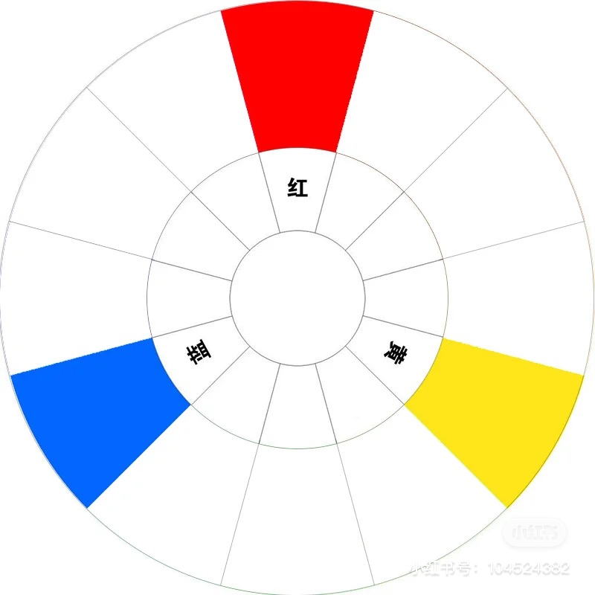
三元色

Slide 24
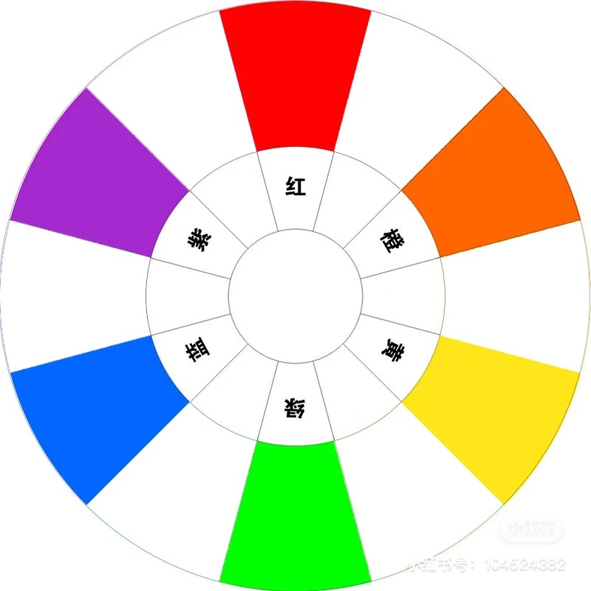
二次色

Slide 25
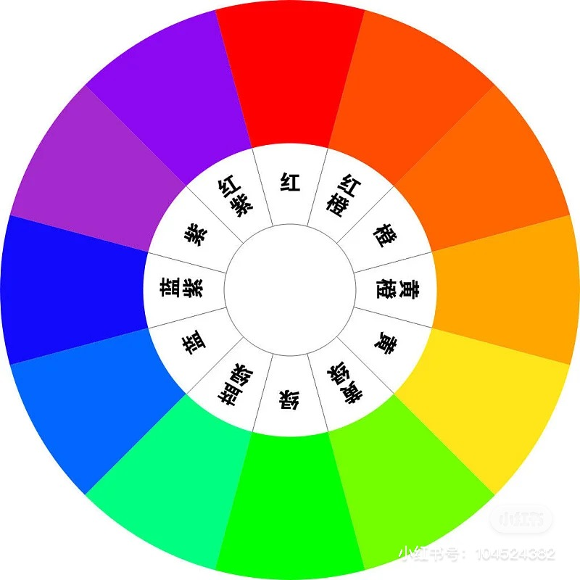
三次色

Slide 26
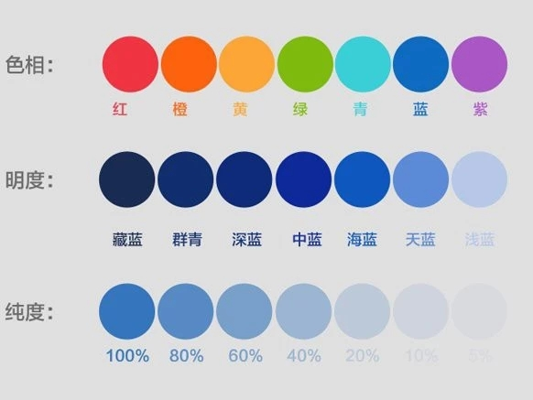

Slide 27
配色原则1：基础色+基础色
Notes:
配色原则1：基础色+基础色

Slide 28
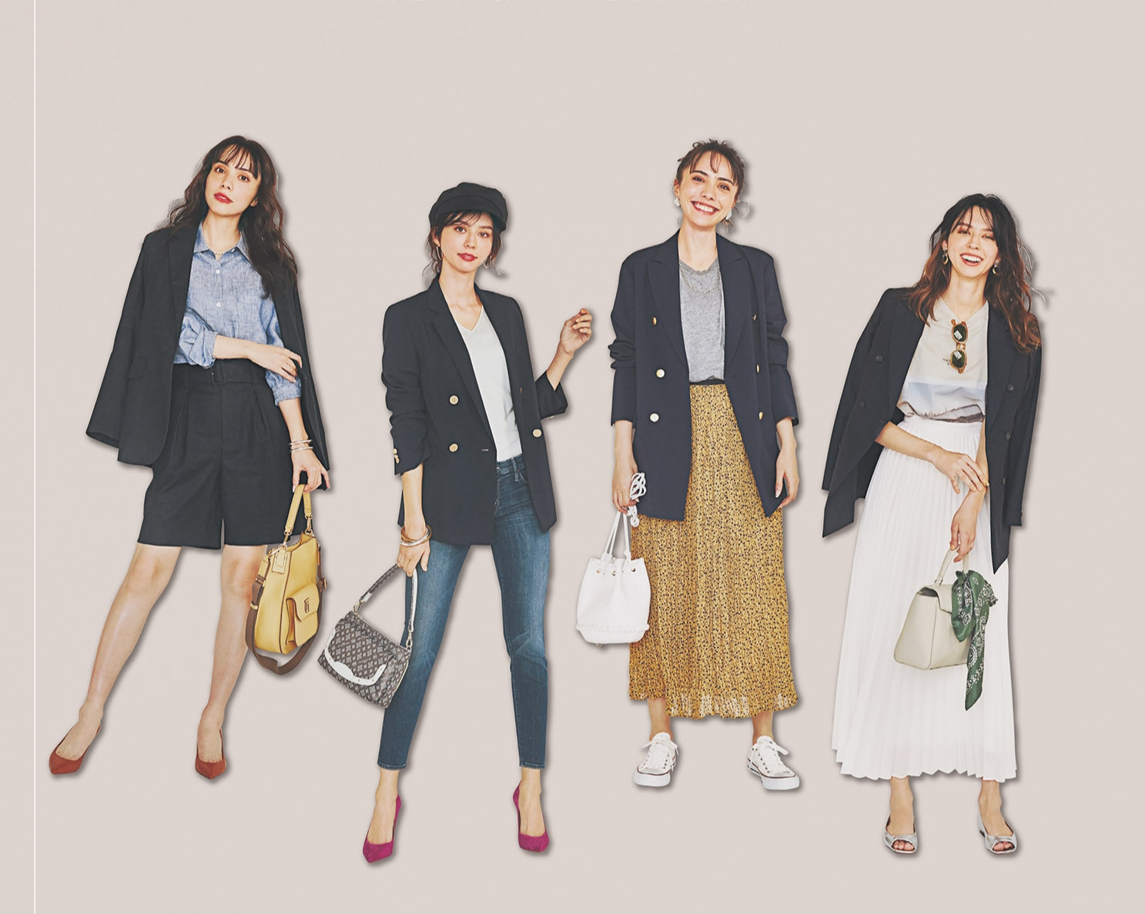

Slide 29
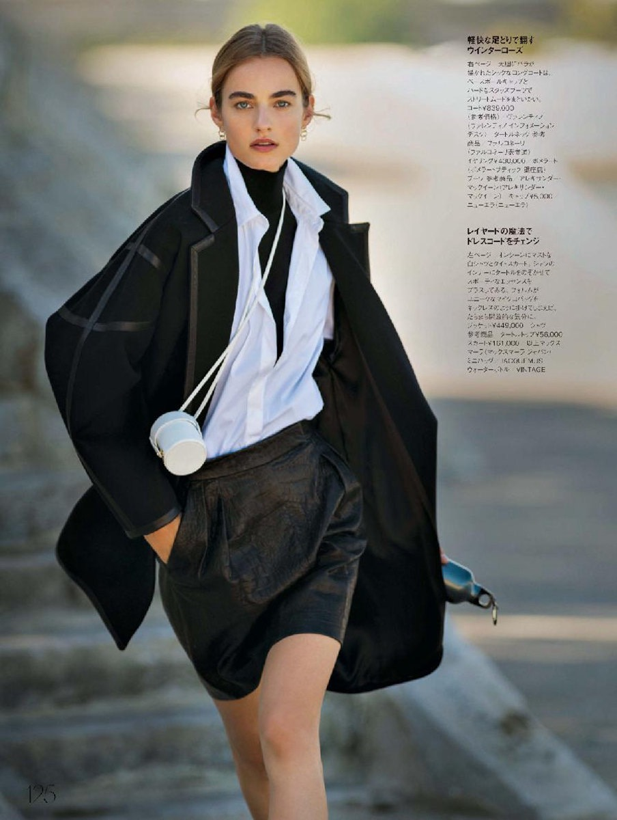
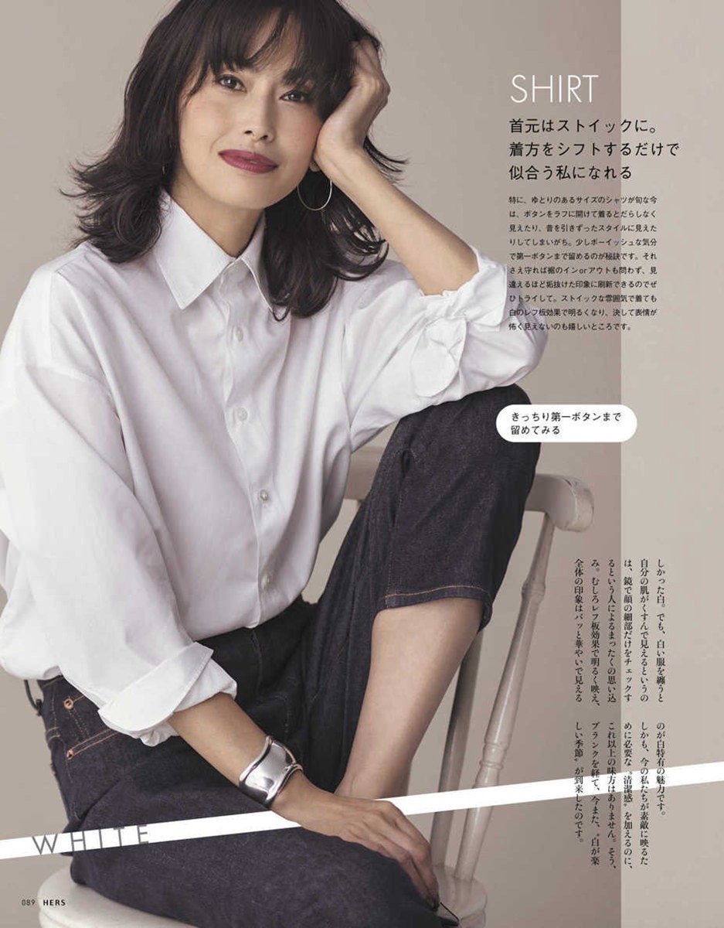
Notes:
基础色：白色+黑色的搭配，也是最经典的黑白配

Slide 30
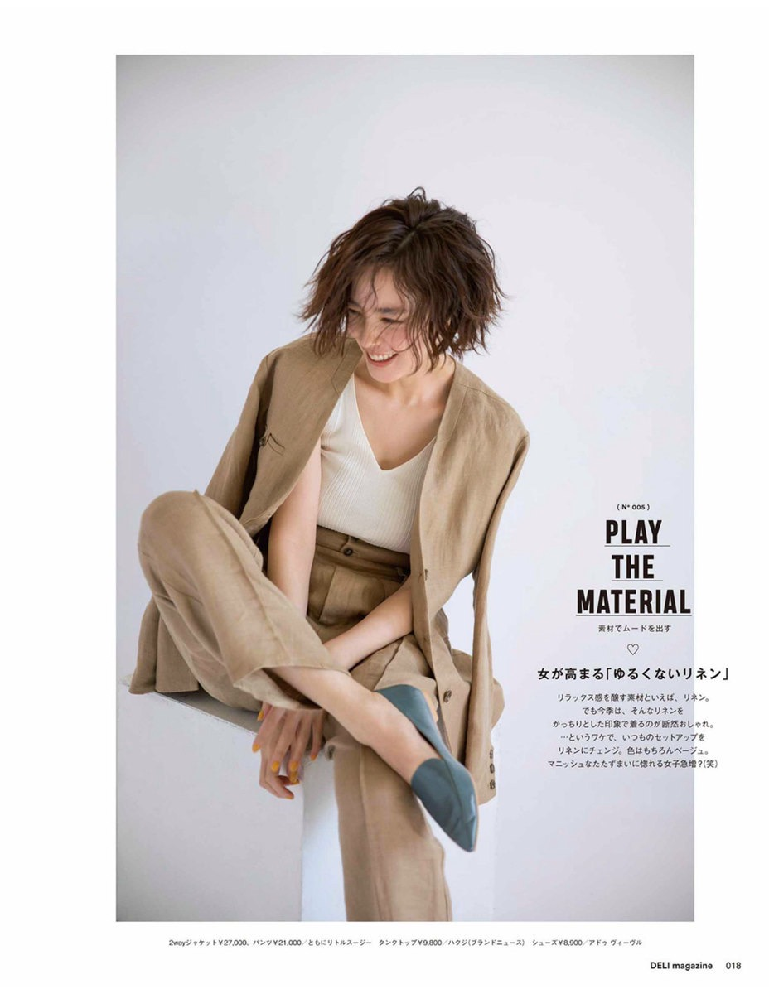
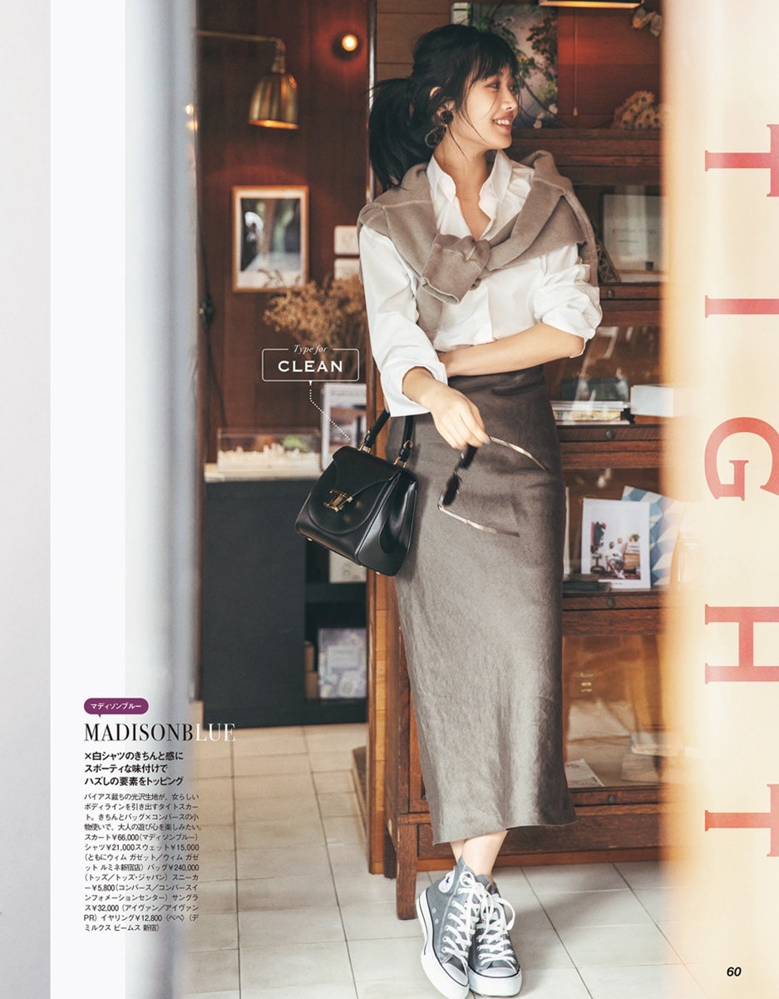
Notes:
基础色：白色+驼色
比较温柔 ，出高级感

Slide 31
配色原则2：基础色+有彩色
Notes:
配色原则2：基础色+有彩色（基础色以外的彩色）
基础色➕有彩色 通常就是上半身彩色➕下半身基础色，或者上半身基础色➕下半身彩色

Slide 32
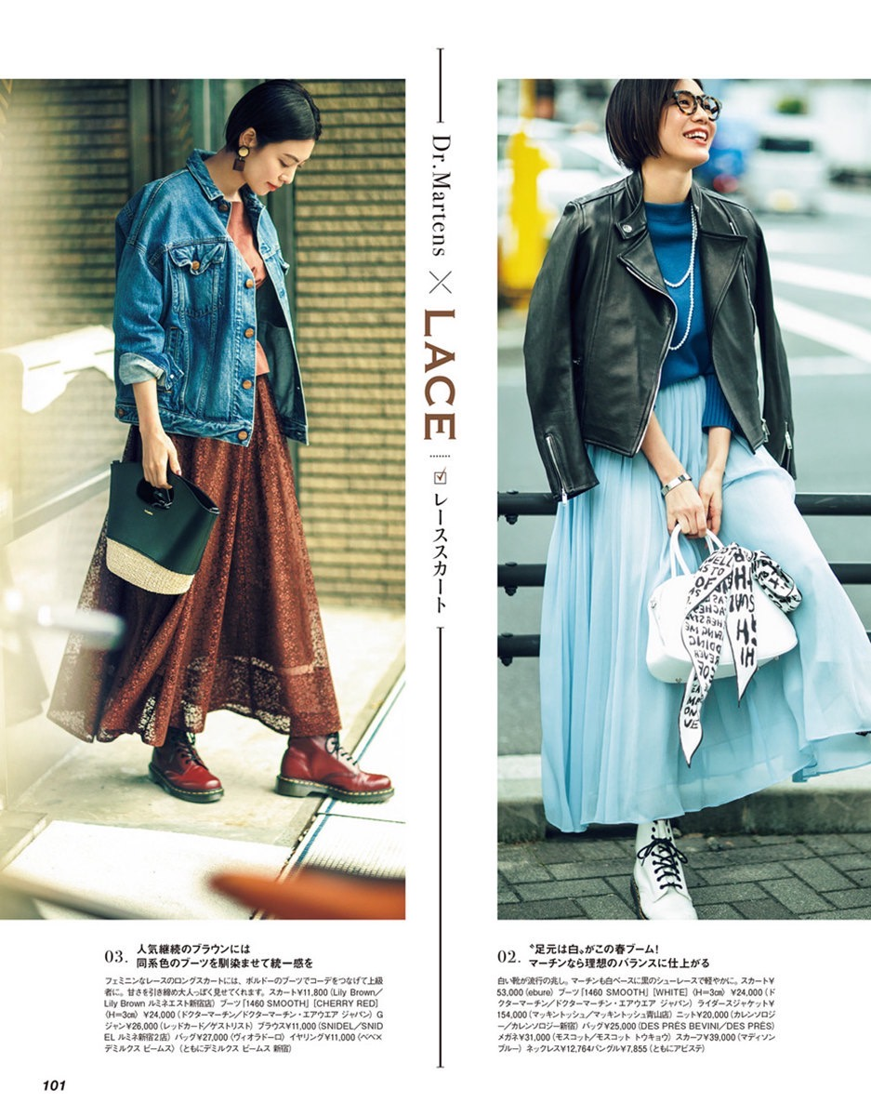
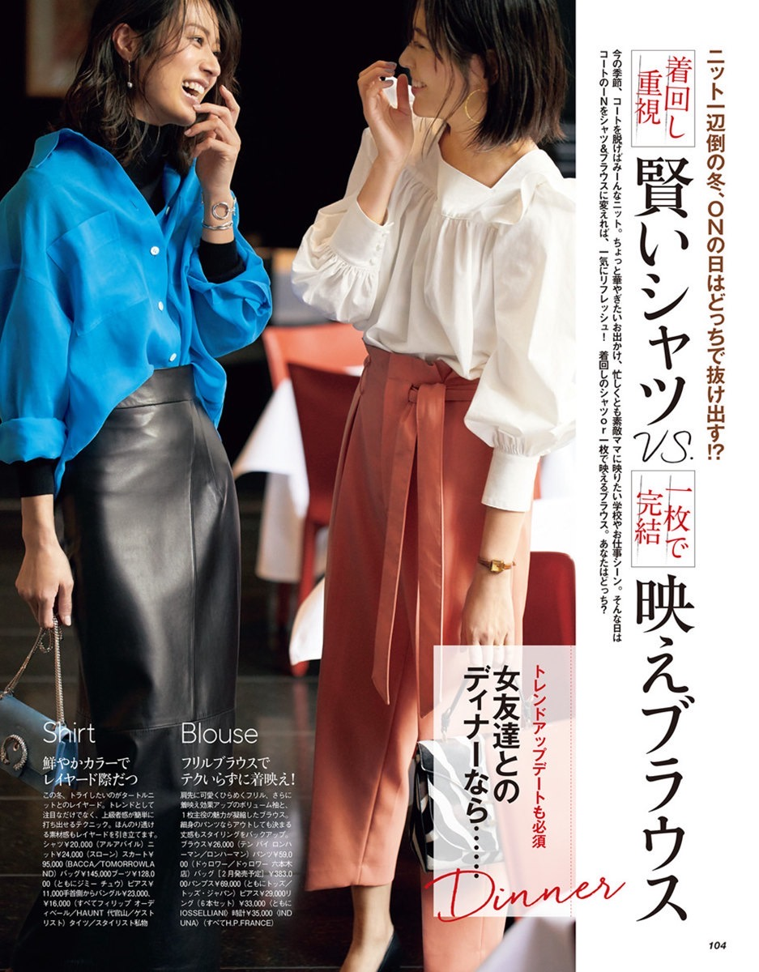

Slide 33
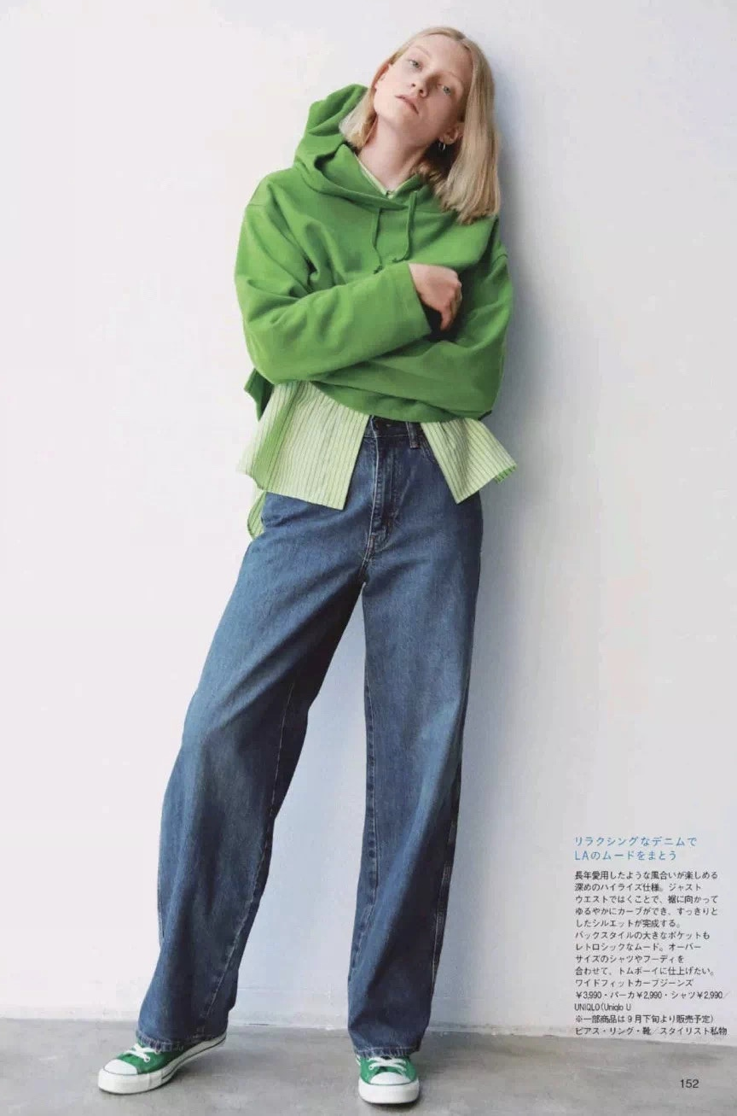
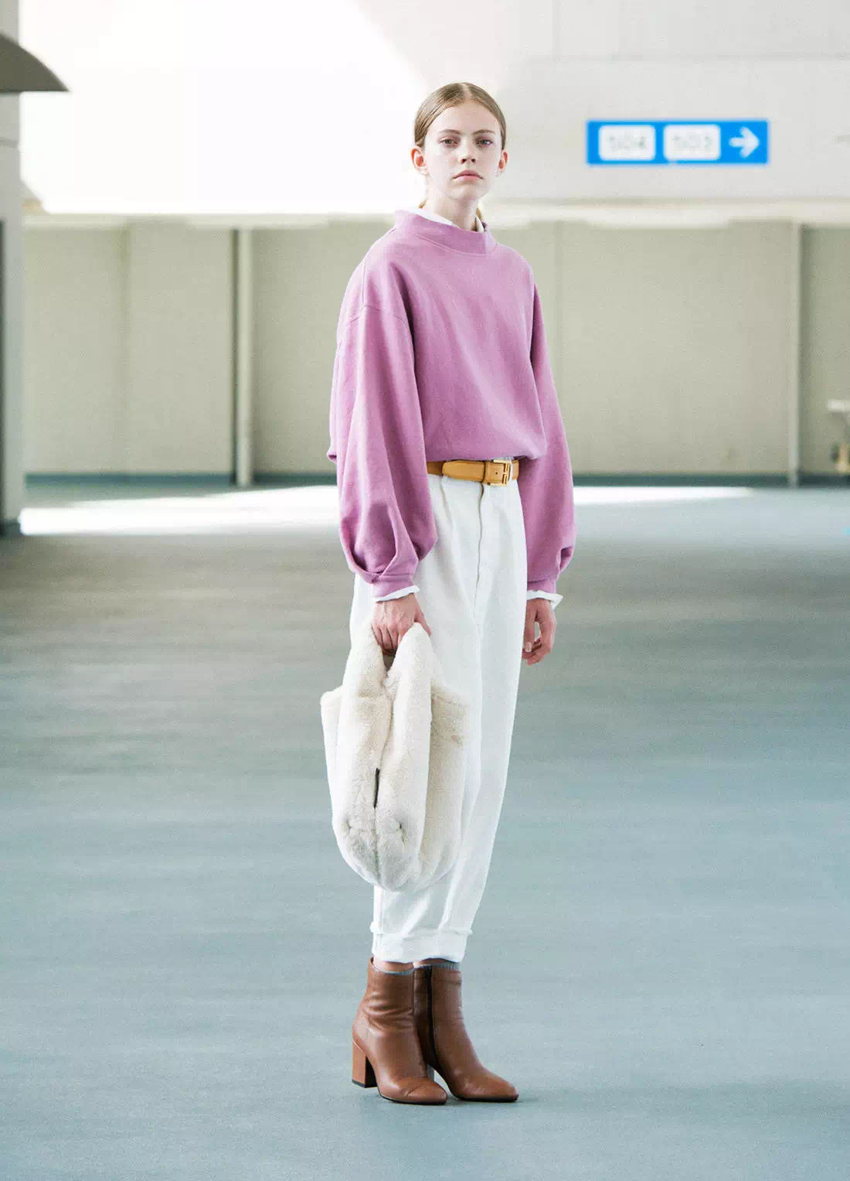

Slide 34
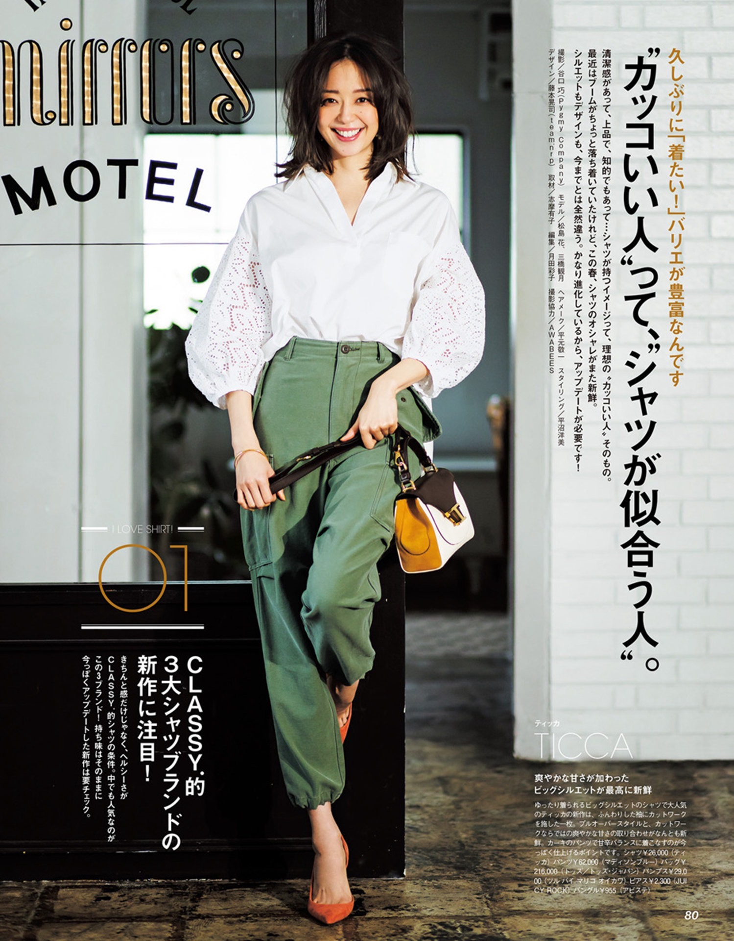
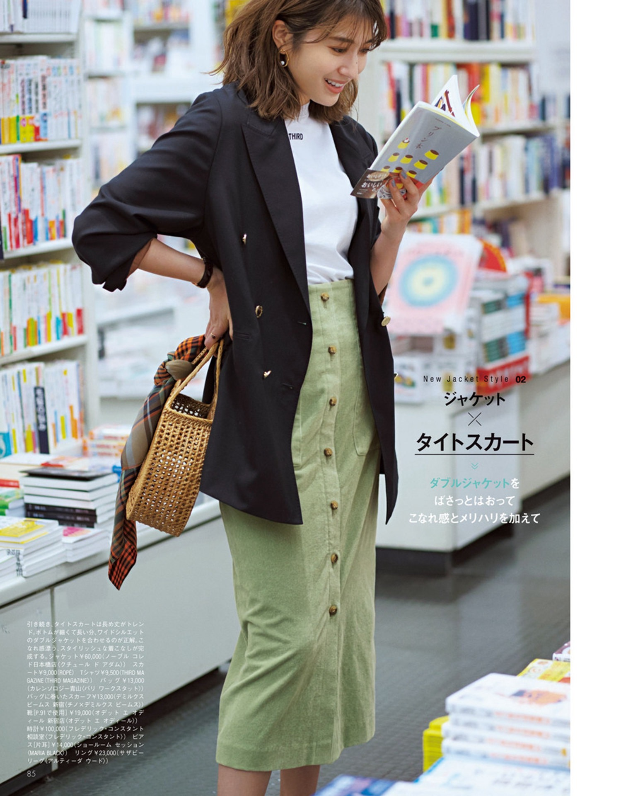

Slide 35
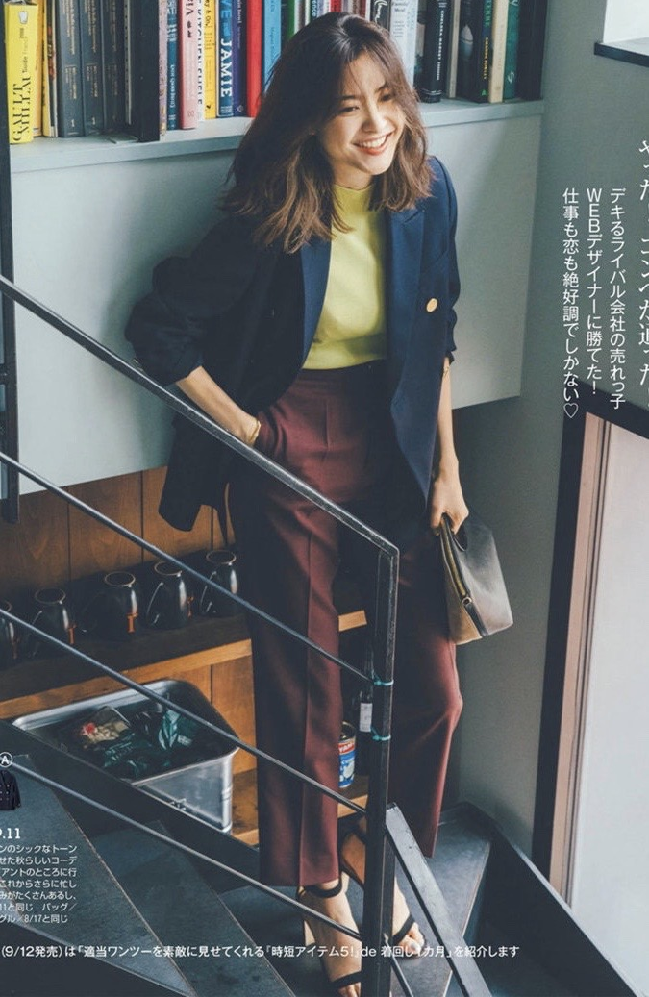
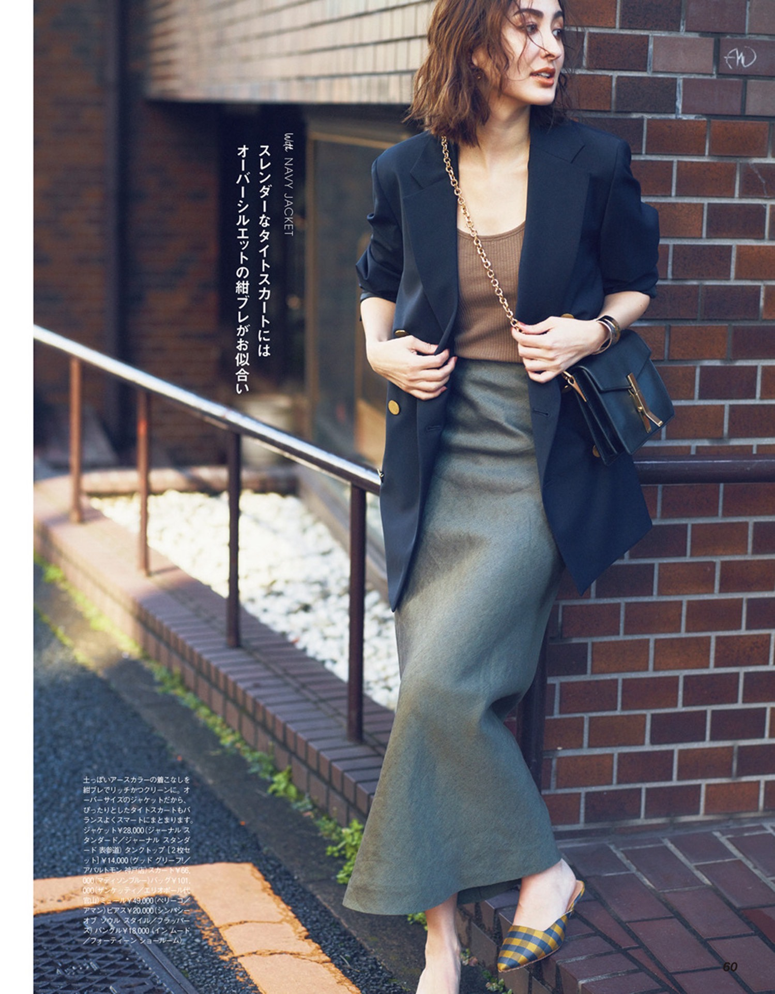

Slide 36
配色原则3：单色系（同色系）搭配
Notes:
配色原则3：单色系（同色系）搭配
这种搭配方法最近越来越流行，因为同色系具有高度的和谐感和统一感，也就会显得特别高级。

Slide 37
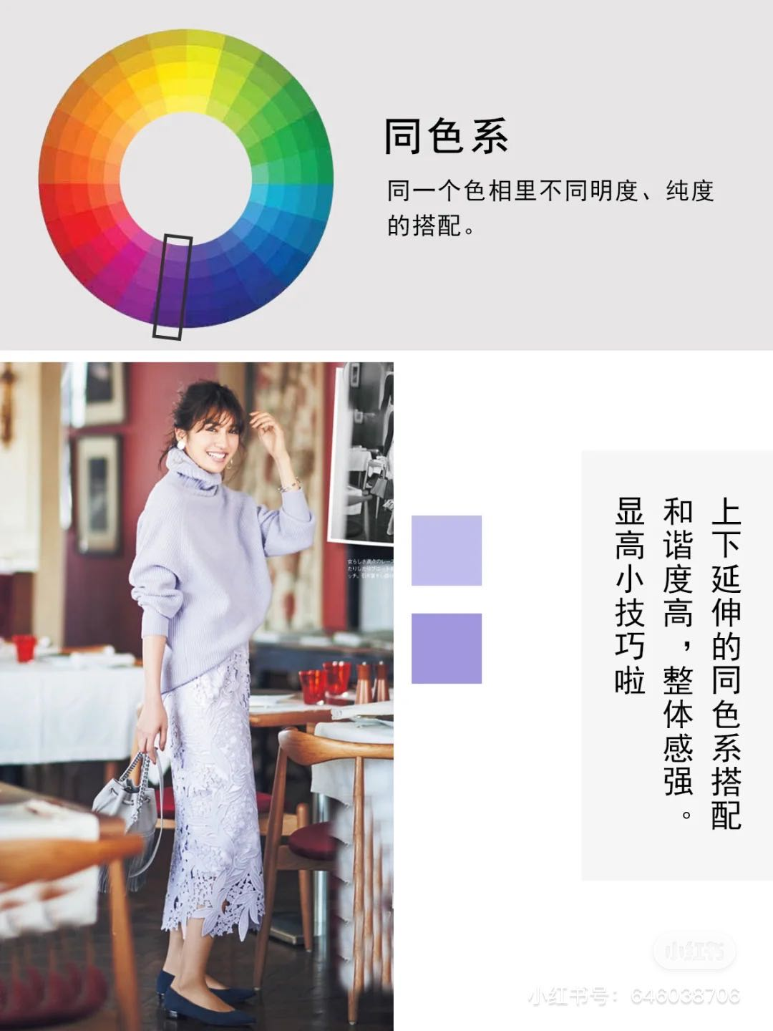

Slide 38
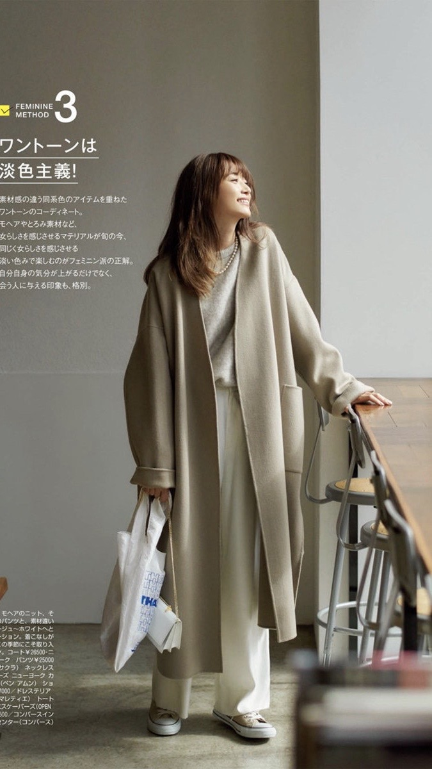
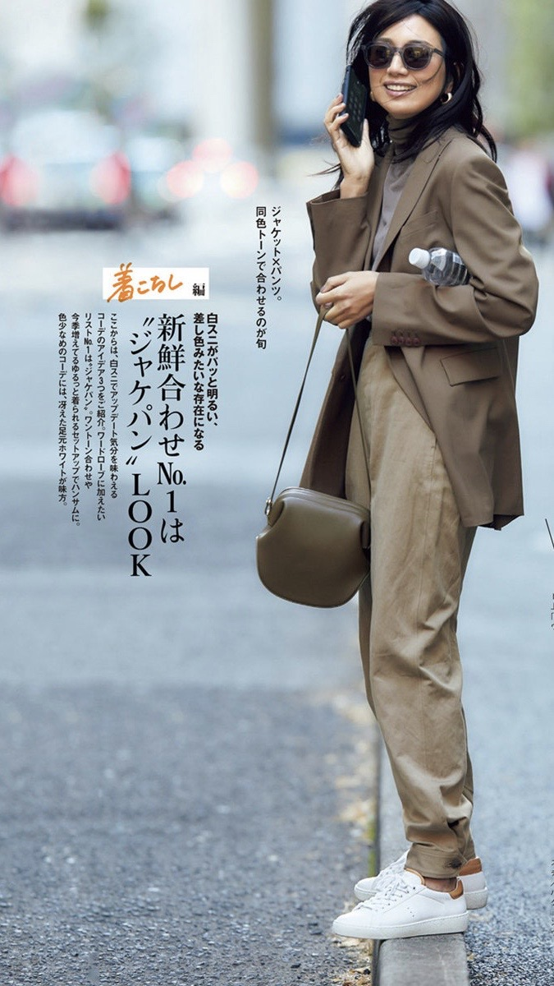
Notes:
同色系——驼色系

Slide 39
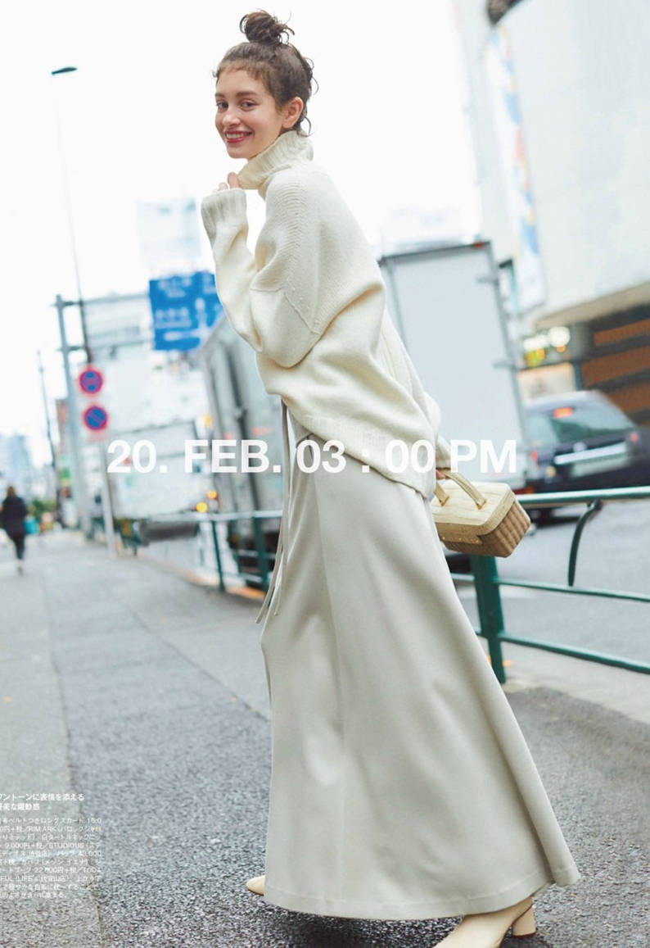
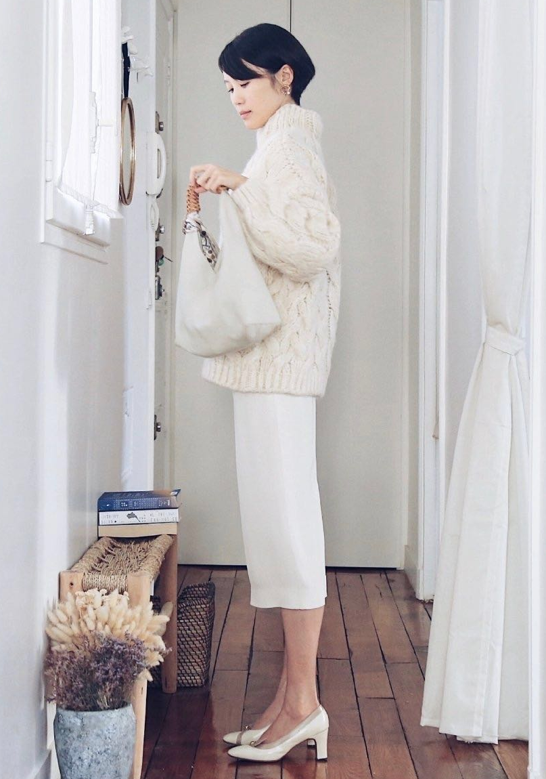
Notes:
同色系——白色系

Slide 40
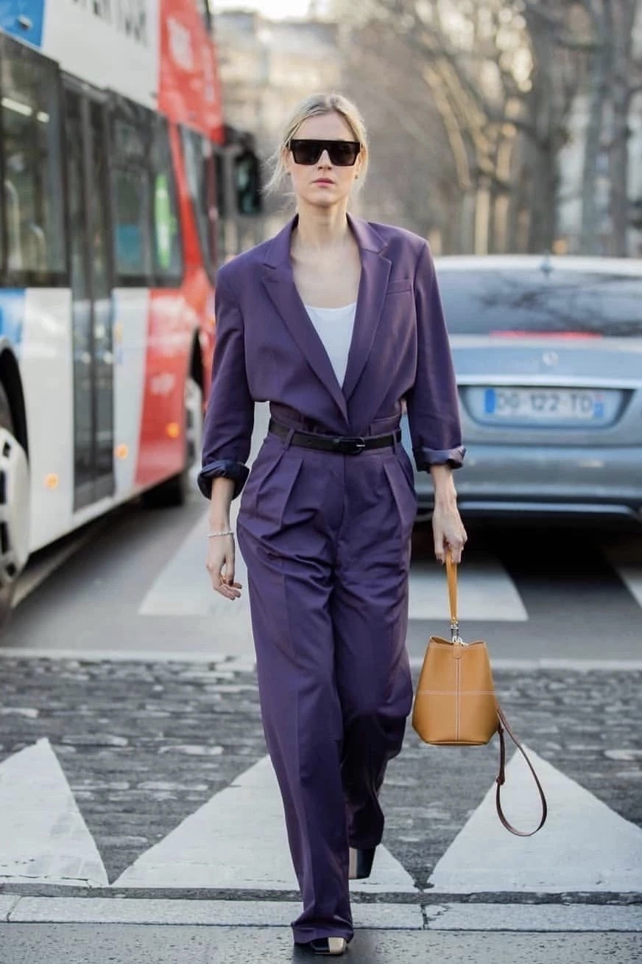

Notes:
同色系——紫色系

Slide 41
配色原则4：邻近色搭配
Notes:
最后一个配色原则，就是邻近色搭配

Slide 42


Slide 43



Slide 44


蓝+紫

Slide 45


黄+绿
Notes:
黄色+绿色 这组用色的纯度和明度都很低，所以搭配起来，也非常舒服

Slide 46


蓝+绿
Notes:
蓝色+绿色

Slide 47


Notes:
邻近色的搭配带有一点复古的感觉，但是对肤色和搭配功力还是有一定要求的，喜欢这样搭配的可以将其中一个颜色放在鞋包上做点缀。小面积的做点缀。
其中基础色➕基础色，基础色➕有彩色，还有同色系搭配是我们日常使用最为频繁会用的配色，大家可以选择参考。

Slide 48
配色原则5：三原色搭配

Slide 49


Slide 50
身 型
Notes:
色彩搭配的分享就到这里。接下来分享的是——女士体型
了解自己是属于哪种身型，我们在穿衣服的时候就可以扬长避短，将身体的长处放大，规避缺点

Slide 51


Slide 52


Notes:
首先看一下
第一种：沙漏型
也称X型/S型（完美体型）
胸腰差大于18-20cm
臀腰差大于23-25cm
腰细形成沙漏⏳型，拥有S曲线，女性化线条明显，曲线感强，性感

Slide 53



Notes:
X型/S型穿搭技巧：
一般来说，沙漏型的身材，该胖的地方胖，该瘦的地方瘦，所以是最完美的身型，而从纵向来说，上下身比例3：7最显高，所以我们在穿衣服的时候就尽量的去按照这个目标去进行打造。
强调腰线的款式、上半身修身+包臀/A字摆，拉长脖子穿V领贴身的针织衫，铅笔裤，包臀裙都是适合X型姑娘们秀身材的.

Slide 54


Notes:
第二种：苹果型
也称O型
身材特点：
腰腹部粗大和臀部丰满、腰围比肩围大2cm形成圆形

Slide 55


Notes:
O型穿搭技巧：对比原理—O型身材没有腰那我们就打造腰线（曲线）
可以运用配饰形成视觉分割，达到显瘦的效果
禁忌：短款上衣，紧绷的衣服＋裤子，设计繁琐的款式，膨胀的材质，膨胀感的颜色
适合：挺括感面料，因为包容性更强，穿上不会破坏衣服原有的版型

Slide 56


Notes:
第三种：A型身型
身材特点：
臀比肩宽2-5cm、腰细臀大，形成三角形
A型身材也叫梨型身材

Slide 57




Slide 58


Notes:
第四种：草莓型
也称T型
身材特点：
肩比臀宽2-5cm（注意2cm上下是假T，5cm上下是真T）
腰细臀小，形成倒三角

Slide 59


Notes:
T型穿西装特别好看的，像很多国际名模都是T型身材，刘雯，

Slide 60


Notes:
最后一种身型：直筒型，也称H型
身材特点：
H型
臀肩差在5cm以内
腰和臀相差小
身材没有明显曲线

Slide 61



Notes:
H型着装：
打造腰线，擅用腰带
利用廓型（上收下放）打造腰线
假如你是H型身形，多备腰带，一年四季都用的上

Slide 62
风 格

Slide 63

Notes:
刚刚讲过，一件衣服怎么样才能称得上“合适”？色彩、风格、身型、场合、搭配这些都是我们需要考虑的因素。但风格是占主导地位的一个特征。所以在这些因素中，风格先行。风格，是我们通过服装找到最舒服的自己。
如何判定我们是属于哪种风格？
我们去判断一个人属于哪一种风格，是根据我们的面部DNA的五官识别来确定的，定风格不是一个靠感觉的事情，她是一个有理性科学的底层逻辑维度，来定的

Slide 64


直线条
曲线条
Notes:
再来看面部轮廓——直曲
脸：看颌骨是否明显（明显的话直线条）
眼：眼型平——直、眼型圆——曲
1､颌骨明显，眼型圆，是直曲结合偏直；
2､看不到颌骨，眼型直，是直曲结合偏曲；
直线条——中性化 曲线条——女性化

Slide 65


大量感
小量感
Notes:
量感：看五官的饱满度和成熟度
大量感（饱满度高的，五官长的比较开）
中量感（中大量、中小量）
小量感（五官没有长开的感觉）
大量感会比实际年龄显成熟
小量感会比实际年龄显小

Slide 66


动
静
Notes:
动静：看五官的均衡度和眼神（我们在判定动静还可以做印象提取，这个人的性格表达，是活泼还是安静）
三庭五眼越均衡（静），三庭五眼越失衡（动）
动态的人：时尚、活泼、酷，静态的人往静态的风格走：优雅、气质 、知性

Slide 67


知性型
Notes:
人体风格给合服装风格（色彩、款式、材质、图案）找到最适合自己的穿衣风格。
那女士风格有哪些呢，有气场，大小华丽，知性，质感，帅气，甜美，文艺，时尚八大风格。
今天在这里由于时间关系，只讲两个风格，知性和文艺风格
这个风格，年龄跨度的范围比较广，是大多数人都适合的风格，也是很符合咱们教师的职业定位。
知性型：量感（不限）、动静（静）、直曲（曲）
代表人物：刘诗诗
特点：优雅浪漫气质、温柔、精致、女人味、小家碧玉、成熟、上品、曲线

Slide 68




Notes:
色，色彩表达：柔和，弱对比，基础色加白加灰
款，款式表达：H型但不过于硬朗，合身但不夸张
材，材质表达：柔软，针织，弱光泽
图，图案表达：小花卉，静态，不张扬

Slide 69



Notes:
知性型：职场穿搭推荐

Slide 70




Slide 71




Notes:
知性型：日常休闲穿着搭配

Slide 72


文艺型
Notes:
文艺型：量感（中到中大量感）、动静（静）、直曲（直）
代表人物：汤唯
特点：洒脱气质、亲和、洒脱、朴实、随意

Slide 73



Notes:
文艺型着装
色彩表达：暖色、大地色、浊色、自然色、低纯色
款式表达：不追求精致、宽松、松软
材质表达：粗肌理、天然、棉麻、柔、松、软
图案表达：花卉、纯色、树叶、肌理

Slide 74




Slide 75




Slide 76
搭配
Notes:
在服装搭配上，颜色的搭配还是非常关键的，好的色彩搭配，是能给到人视觉愉悦感的。
一件衣服怎样才能称得上合适

Slide 77
The End
Notes:
今天的分享到这里就全部结束了，感谢东城小学的热情邀约，希望今天的分享能对各位老师的穿搭有所帮助。祝女神们每天都是美美的。

